Slide 1
データ分析のための
pythonプログラミング

Slide 2
自己紹介
名前：苗村 智行（なむら ともゆき）
所属：ビジネスインテリジェンスAIセンタ データ分析コンサルティングセンタ（ビAア）
入社３年目
主な業務内容：研究所やグループ会社，製造業等を対象をした データ分析業務
よく使うツール：Python，R言語，BIツール(Spotfire)

Slide 3
本講義の背景

Slide 4
データ分析
データを加工・利用して，意思決定等に有用な知見を見出すこと
各Webサイトによるデータ分析の定義 - 意思決定の質を向上させるための一連の行為^{※1} - 何らかの目的を持って表現された文字や符号，数値などを収集し，分類，整理，成型， 取捨選択したうえで解釈して，価値のある意味を見出すこと^{※2}
データ分析は，データサイエンスと総称される様々な方法群・学問分野が活用される
※1 https://analytics-and-intelligence.net/archives/1164
※2 https://www.albert2005.co.jp/knowledge/statistics_analysis/statistics_basics/data_analysis

Slide 5
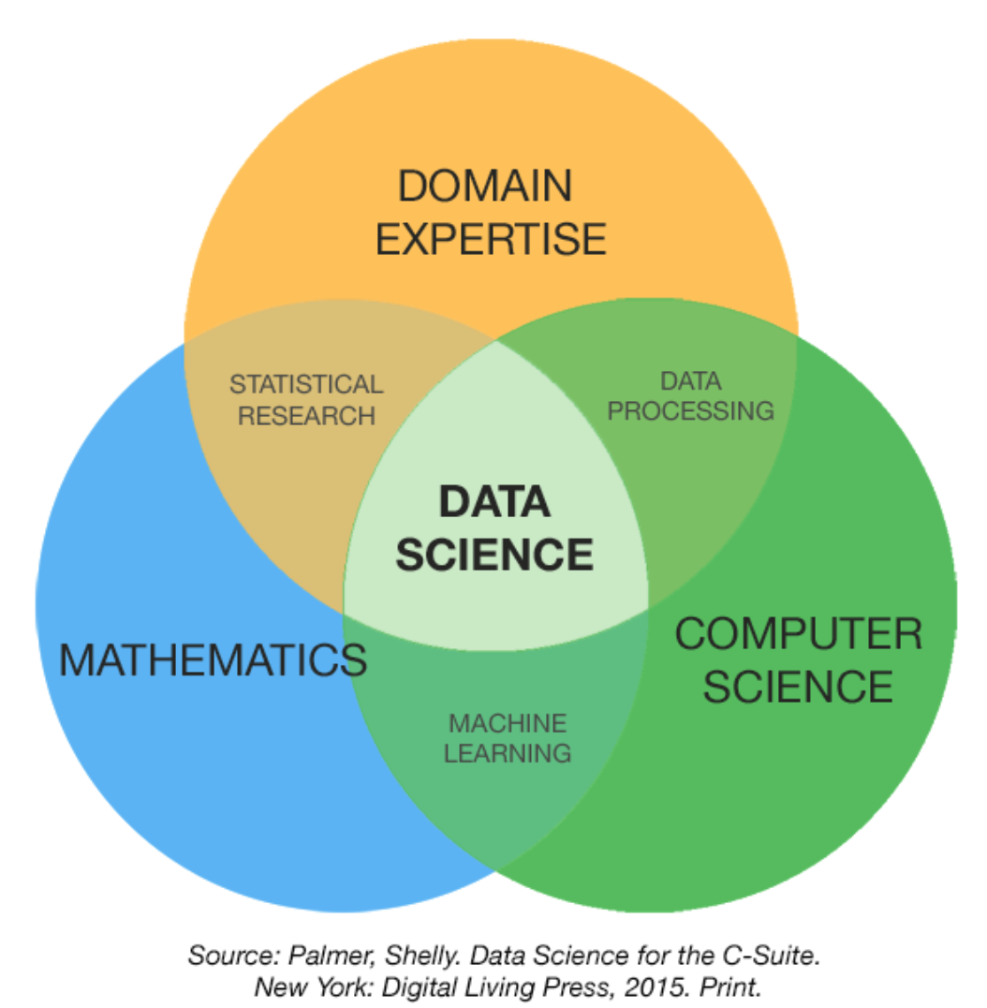
データサイエンス
データ分析を実施するための具体的な方法群・学問分野のこと
各Webサイトによるデータ分析の定義 - データの分析についての学問分野。統計学、数学、計算機科学などと関連し、主に 大量のデータから、何らかの意味のある情報、法則、関連性などを導き出すこと、 またはその処理の手法に関する研究を行う^{※1} - データを用いて新たな科学的および社会に有益な知見を引き出そうとするアプローチ^{※2}
数学，コンピュータ科学，ドメイン知識（対象領域に関する専門知識）の３つの基礎的要素から成る
データサイエンスの一部分に機械学習と呼ばれるカテゴリがある
※1 https://ja.wikipedia.org/wiki/データサイエンス
※2 https://kotobank.jp/word/データサイエンス-1715125

Slide 6
機械学習
意思決定に有用な規則や判断基準などをデータから学習し， 未知の事象を予測するような手法の総称
活用例：ある地域に所在する価格xの物件を購入するかの意思決定 - 価格xがその地域の物件相場価格と比べ割安か割高かで購入の可否を決めたい - 割安か割高かの判断材料としては，他の地域の各種情報と物件価格が セットになったデータがある → 機械学習を用いることで 「ある地域情報がどの程度のとき，物件価格はどの程度か?」 といった規則（モデル）を学習し， ある地域の未知の物件相場価格を予測できる

Slide 7
機械学習の問題点
物件相場価格を正しく言い当てられるようなモデル作成は困難
用いるデータの質の問題（データの欠損や記録ミス等への対応）
予測対象に寄与する情報の選択問題
機械学習手法の選択問題
機械学習プロジェクトでは，これらの問題を取り扱い解決することで，より良いモデルの作成を目指す

Slide 8
機械学習の問題点
物件相場価格を正しく言い当てられるようなモデル作成は困難
機械学習モデルはデータに忠実なため，記録ミスや欠損の多いデータからは 有用なモデルを作成しにくい
予測対象に寄与する情報の選択は，基本的に人間自身が決定する必要がある
機械学習の手法は様々あり，扱う問題・データに対して適したものを選択 する必要がある
有用なモデルの作成するには，データを綺麗にしたり，

Slide 9
機械学習プロジェクトのプロセス
一般的なプロセスの基準としてCRISP-DMが存在する
「業務理解」「効果検証」を除く全工程をPythonで実施可能
業界理解
ビジネスにおける課題設定等
データ理解
データ収集，質・量の調査，統計値算出，可視化
データ前処理
データの整形，選択等
CRISP-DM
モデル構築
機械学習手法選択・構築，精度評価
効果検証
設定した課題に対する結果の評価等
施策実装
サービスへの実装，システム構築

Slide 10
機械学習プロジェクトのプロセス
一般的なプロセスの基準としてCRISP-DMが存在する
「業務理解」「効果検証」を除く全工程をPythonで実施可能
業界理解
データ理解
データ前処理
Pythonで実施可能
CRISP-DM
モデル構築
効果検証
施策実装

Slide 11

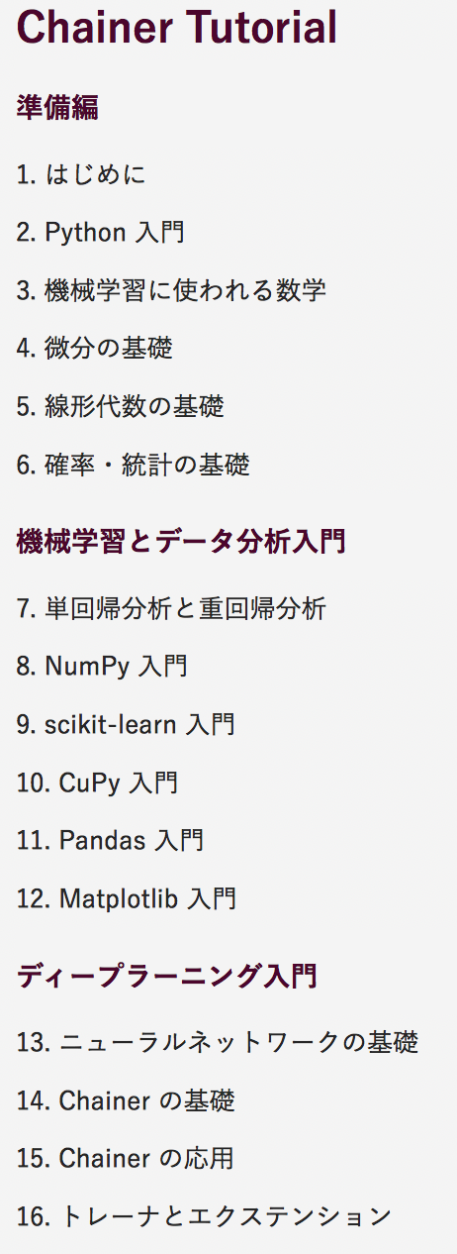
本講義で参考とする教材
日本を代表するAIベンチャー「Preferred Networks」 が無料で公開しているpythonや機械学習のチュートリアル
URL: https://tutorials.chainer.org/ja/

Slide 12
本講義で対象とする内容
「Python入門」「Pandas入門」「Matplotlib入門」「Numpy入門」の計4章を対象に，この順番で講義を進めます

Slide 13
本講義で対象とする内容
「Python入門」「Pandas入門」「Matplotlib入門」「Numpy入門」の計4章を対象に，この順番で講義を進めます
pythonの
基礎文法
数値計算
ライブラリ※
データ操作
ライブラリ※
グラフ描画
ライブラリ※
※ライブラリ：汎用性の高いプログラムをひとまとめにしたもの
便利ツールと思っていただければいいかと．．．

Slide 14
本講義で対象とする内容
「Python入門」「Pandas入門」「Matplotlib入門」「Numpy入門」の計4章を対象に，この順番で講義を進めます
各工程と対象ライブラリの対応
業界理解
Python
データ理解
Pandas，Matplotlib
データ前処理
Pandas
モデル構築
Numpy
効果検証
施策実装

Slide 15
以下は本講義で対象外とします
機械学習の理解に必要な数学の基礎知識が学べる
→ Pythonを使わないので対象外
機械学習の理解に必要な数学の基礎知識が学べる
Pythonを使わないので対象外

Slide 16
以下は本講義で対象外とします
機械学習の各種手法を利用できるライブラリ
→ 機械学習の知識が必要なので対象外

Slide 17
以下は本講義で対象外とします
GPU※用の数値計算ライブラリ
→ 本講義ではGPUは利用しないため対象外
※GPU：3D グラフィックスの描画や、画像処理を高速に計算できるように
設計された演算装置．近年ディープラーニングの学習に多様される

Slide 18
以下は本講義で対象外とします
ディープラーニングの基礎知識と
ライブラリ「Chainer」の利用方法が学べる
→ 本講義ではディープラーニングは対象外

Slide 19
Python入門

Slide 20
Pythonとは
プログラミング言語の一つ
統計解析や機械学習のためのライブラリが充実 → データ分析で最もよく使われている言語
Webアプリケーション用ツールの開発も活発 → データ分析からWebサービス開発まで統一して行える
本章の目的：Pythonの基本文法の理解
データ分析で用いる各ライブラリを，Pythonのルールに乗っ取り エラーなく利用するための基礎を身につける

Slide 21

変数
変数とは，様々な値(情報)を格納できる名前がついた入れ物
“変数名 = 値”で変数への値(情報)の代入(値を格納すること)が可能
aという名の変数に
1という値(情報)を格納
a
1

Slide 22
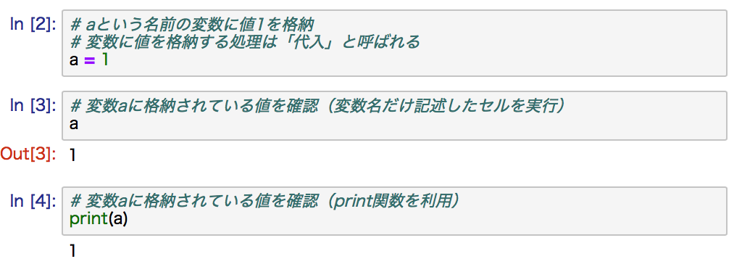
変数
変数とは，様々な値(情報)を格納できる名前がついた入れ物
“変数名 = 値”で変数への値(情報)の代入(値を格納すること)が可能
Pythonでの記述

Slide 23
変数の型（データ型）
変数の型（データ型）とは，変数で取り扱いたい値の種類
Pythonでは変数の型は自動的に指定される
整数型
a
1
文字列型
1
a
“hello”

Slide 24
変数の型（データ型）
変数の型（データ型）とは，変数で取り扱いたい値の種類
Pythonでは変数の型は自動的に指定される
Pythonでの代表的な値の種類
日本語名称 | Pythonでの表記 | 扱える値 | 例
整数型 | int | 整数 | 1, -28, 563, 等
浮動小数点型 | float | 実数 | 1.5, -28.67, 563.0, 等
文字列型 | str | 文字列 | “hello”, “world”, 等
ブール型 (ブーリアン型) | bool | 真偽値 | True, False のみ

Slide 25
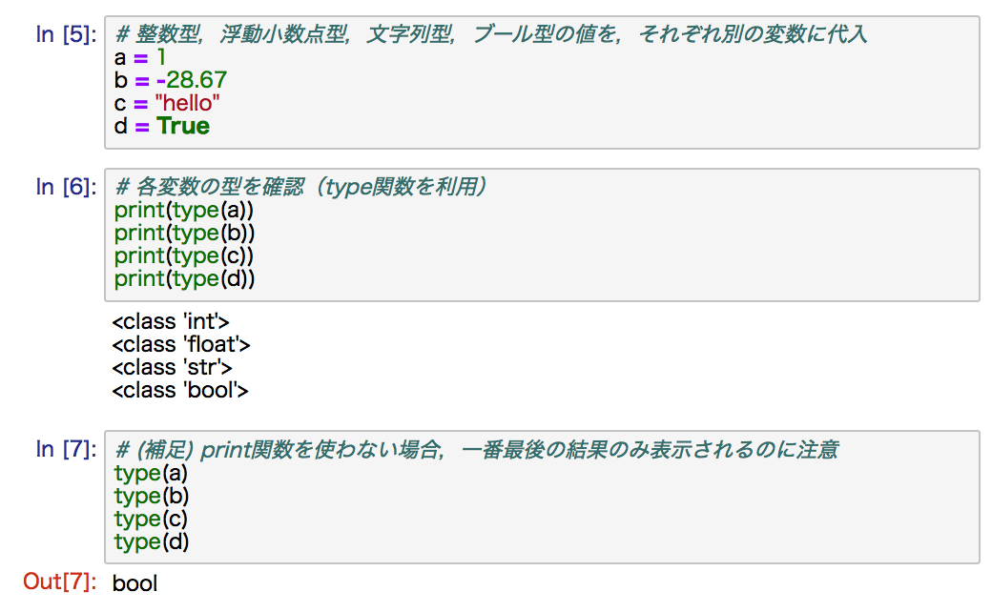
変数の型（データ型）
変数の型（データ型）とは，変数で取り扱いたい値の種類
Pythonでは変数の型は自動的に指定される
Pythonでの記述

Slide 26
算術演算子
四則演算等の計算をするための記号
2つの変数または値を取り，1つの演算結果を返す
算術演算子”＋”
変数a(値1を代入済み)と値1を取り
演算結果として値2を返す
1
＼ ／
整数型
＋
1
→
2
a

Slide 27
算術演算子
四則演算等の計算をするための記号
2つの変数または値を取り，1つの演算結果を返す
Pythonでの代表的な算術演算子
記号 | 演算 | 計算例
+ | 加算(足し算) | 1 + 1 → 2
- | 減算(引き算) | 1 - 1 → 0
* | 乗算(掛け算) | 5 * 3 → 15
/ | 除算(割り算) | 5 / 3 → 1.666…
記号 | 演算 | 計算例
** | 累乗 | 5 ** 3 → 125
% | 剰余 | 5 % 3 → 2
// | 切り捨て除算 (商を返す除算) | 5 // 3 → 1

Slide 28
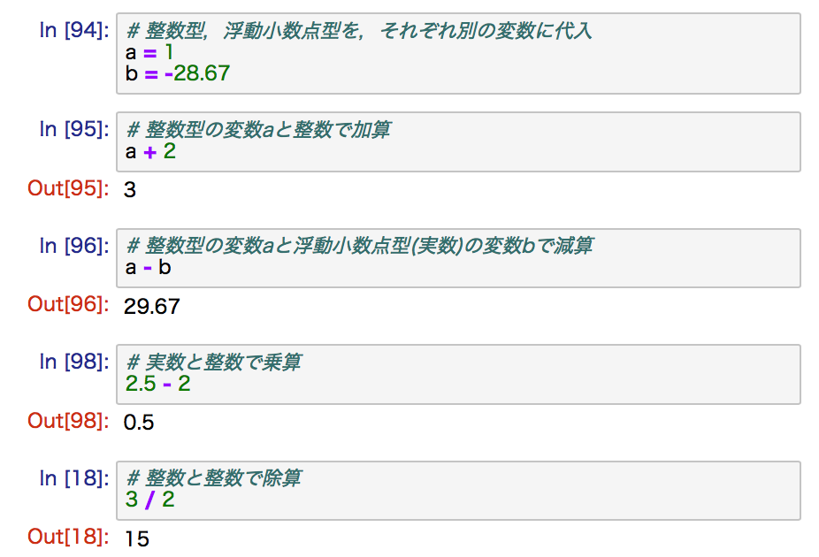
算術演算子
四則演算等の計算をするための記号
2つの変数または値を取り，1つの演算結果を返す
Pythonでの記述

Slide 29
比較演算子
2つの値の大小や同等性を比較するための記号
比較結果が合っている場合True，違う場合Falseを返す
比較演算子”>”
変数a(値3を代入済み)と値1を取り
演算結果として値Trueを返す
3
＼ ／
整数型
>
1
→
True
a

Slide 30
比較演算子
2つの値の大小や同等性を比較するための記号
比較結果が合っている場合True，違う場合Falseを返す
Pythonでの比較演算子
記号 | 演算 | 計算例
< | 小なり | 1 < 2 → True 1 < 1 → False
> | 大なり | 1 > 2 → False 1 > 1 → False
<= | 以下 | 1 <= 2 → True 1 <= 1 → True
>= | 以上 | 1 >= 2 → False 1 >= 1 → True
記号 | 演算 | 計算例
== | 等しい | 1 == 2 → False 1 == 1 → True
!= | 等しくない | 1 != 2 → True 1 != 1 → False

Slide 31
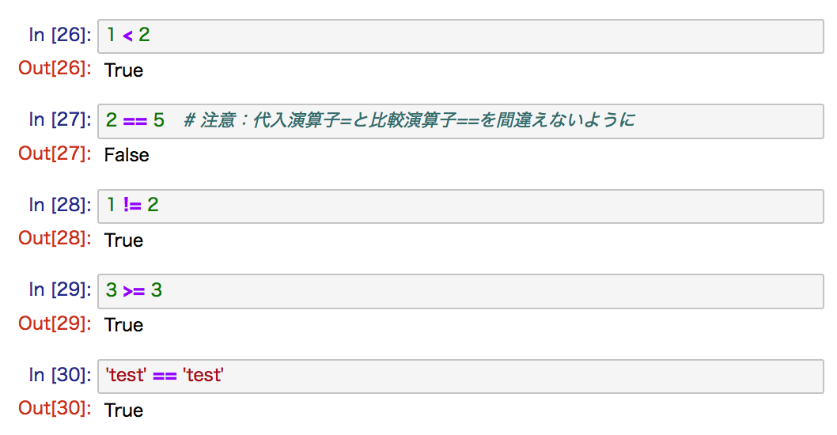
比較演算子
2つの値の大小や同等性を比較するための記号
比較結果が合っている場合True，違う場合Falseを返す
Pythonでの記述

Slide 32
複合データ型
複数の値をまとめて扱うことのできるデータ型
Pythonではリスト型，タプル型，辞書型の３つが存在
1, 3, 28, 10, 6
＼ ／
複合データ型
(リスト等)
a
複合データ型の変数aには，複数の値を格納可能

Slide 33
複合データ型
複数の値をまとめて扱うことのできるデータ型
Pythonではリスト型，タプル型，辞書型の３つが存在
Pythonでの複合データ型
日本語名称 | Pythonでの表記 | 例
リスト | list | [4, 5, 6, 7]
タプル | tuple | (4, 5, 6, 7)
辞書 | dict | {'Math': 90, 'Science': 75, 'English': 80 }

Slide 34
複合データ型
複数の値をまとめて扱うことのできるデータ型
Pythonではリスト型，タプル型，辞書型の３つが存在
Pythonでの複合データ型
リストのみ説明します
日本語名称 | Pythonでの表記 | 例
リスト | list | [4, 5, 6, 7]
タプル | tuple | (4, 5, 6, 7)
辞書 | dict | {'Math': 90, 'Science': 75, 'English': 80 }

Slide 35
リスト
複数の値を [] で囲んだもの
各値を要素と呼び，それぞれにインデックス (要素番号)が紐づく
インデックスを指定することで，要素へのアクセスが可能
Pythonではインデックスは0から始まることに注意！
0
1
2
3
4
インデックス
[1, 3, 28, 10, 6]
要素
＼ ／
リスト
a
各要素にそれぞれインデックスが紐づく

Slide 36
リスト
複数の値を [] で囲んだもの
各値を要素と呼び，それぞれにインデックス (要素番号)が紐づく
インデックスを指定することで，要素へのアクセスが可能
Pythonではインデックスは0から始まることに注意！
0
1
2
3
4
[1, 3, 28, 10, 6]
＼ ／
リスト
a
インデックス1を指定することで，要素3へアクセス可能

Slide 37
リスト
複数の値を [] で囲んだもの
各値を要素と呼び，それぞれにインデックス (要素番号)が紐づく
インデックスを指定することで，要素へのアクセスが可能
Pythonではインデックスは0から始まることに注意！
0
1
2
3
4
インデックスは0から
始まることに注意！
[1, 3, 28, 10, 6]
＼ ／
リスト
a

Slide 38
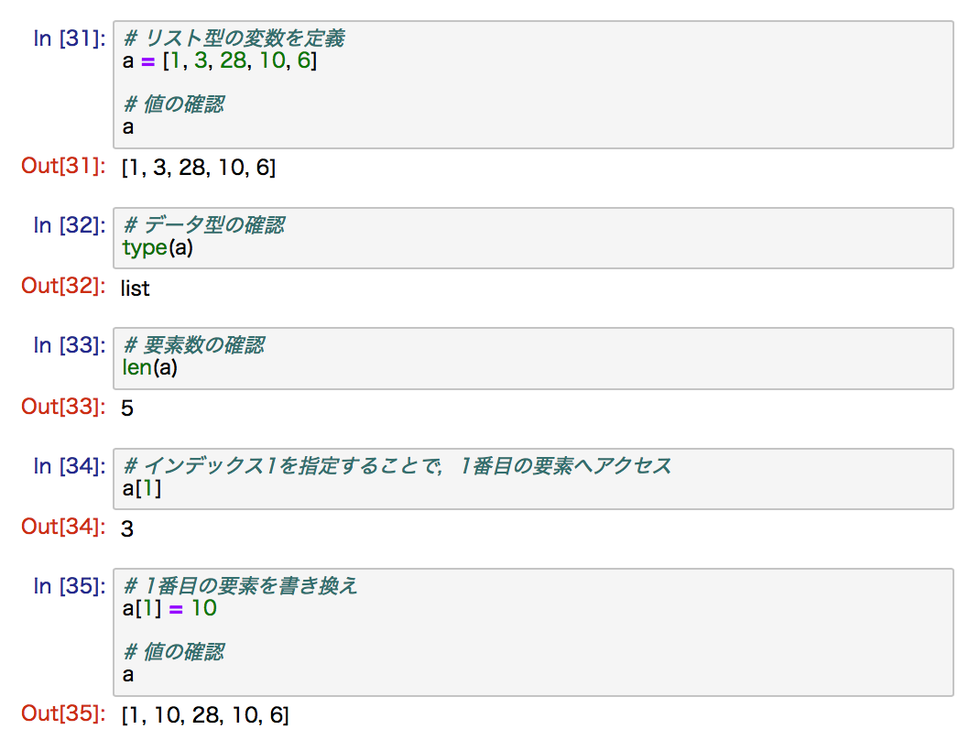
リスト
複数の値を [] で囲んだもの
各値を要素と呼び，それぞれにインデックス (要素番号)が紐づく
インデックスを指定することで，要素へのアクセスが可能
Pythonではインデックスは0から始まることに注意！
Pythonでの記述

Slide 39
リスト
複数の値を [] で囲んだもの
各値を要素と呼び，それぞれにインデックス (要素番号)が紐づく
インデックスを指定することで，要素へのアクセスが可能
Pythonではインデックスは0から始まることに注意！
Pythonでの記述

Slide 40
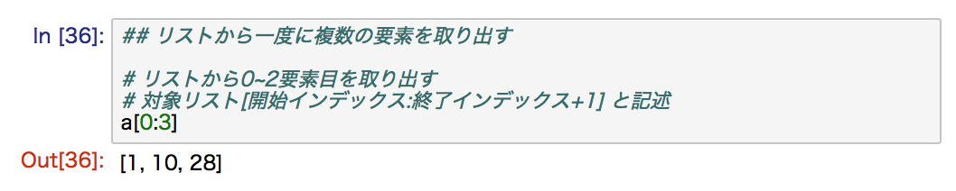
リスト
複数の値を [] で囲んだもの
各値を要素と呼び，それぞれにインデックス (要素番号)が紐づく
インデックスを指定することで，要素へのアクセスが可能
Pythonではインデックスは0から始まることに注意！
Pythonでの記述

Slide 41
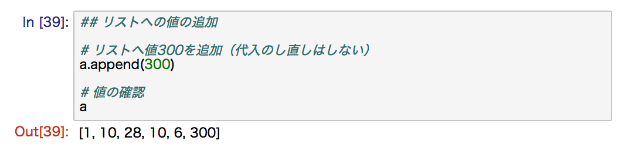
リスト
複数の値を [] で囲んだもの
各値を要素と呼び，それぞれにインデックス (要素番号)が紐づく
インデックスを指定することで，要素へのアクセスが可能
Pythonではインデックスは0から始まることに注意！
Pythonでの記述

Slide 42
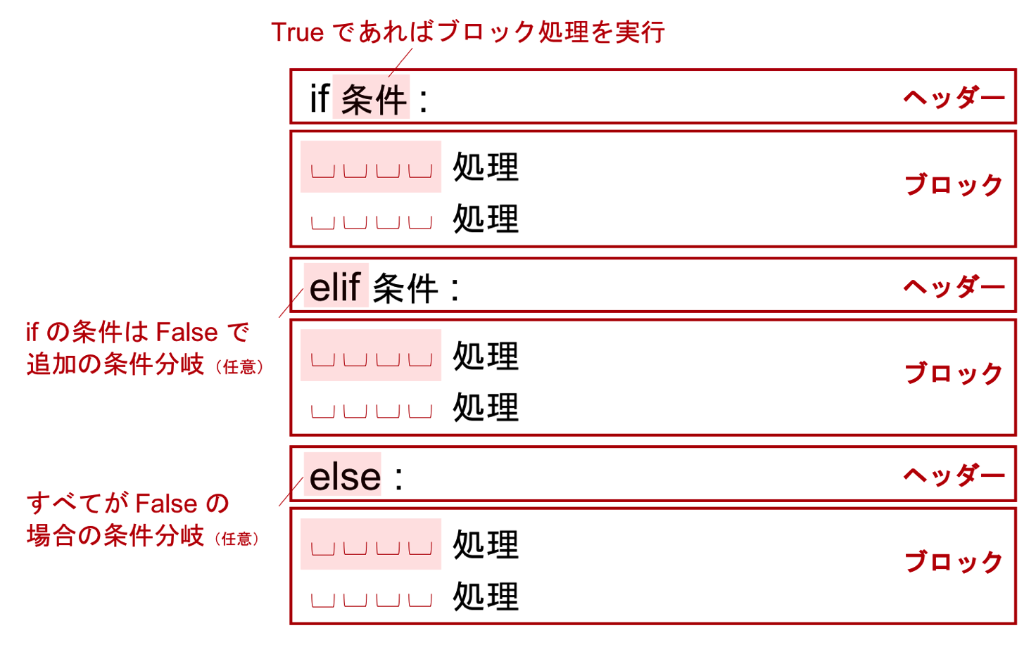
条件分岐（if 文）
ある条件によって処理を分岐させたい場合，条件分岐(if文)を利用
指定した条件がTrueかFalseかで処理を変えられる
if文のヘッダーは “if 条件:” ”elif 条件:” “else:” の3パターン

Slide 43
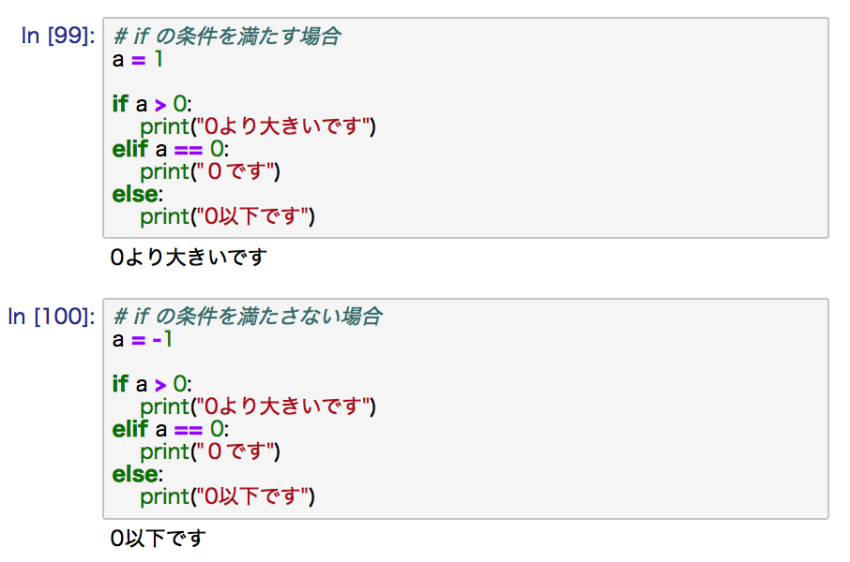
条件分岐（if 文）
ある条件によって処理を分岐させたい場合，条件分岐(if文)を利用
指定した条件がTrueかFalseかで処理を変えられる
if文のヘッダーは “if 条件:” ”elif 条件:” “else:” の3パターン
Pythonでの記述

Slide 44
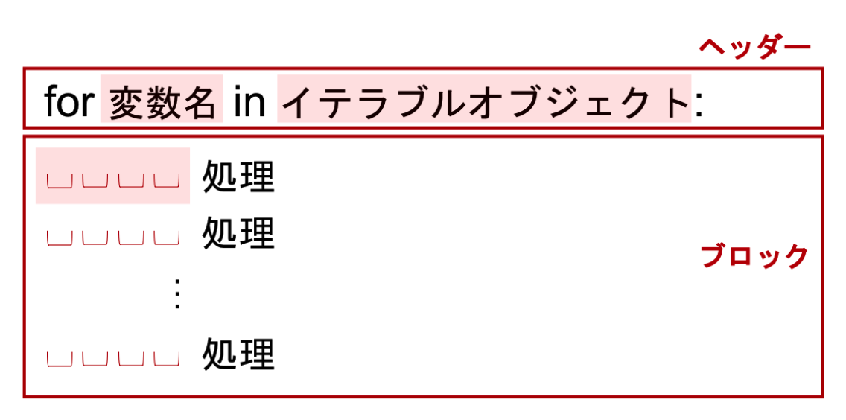
繰り返し（for 文）
ある処理をループさせたい場合，繰り返し(for文)を利用
for文のヘッダーは “for 変数名 in イテラブルオブジェクト:”

Slide 45
繰り返し（for 文）
ある処理をループさせたい場合，繰り返し(for文)を利用
for文のヘッダーは “for 変数名 in イテラブルオブジェクト:”
リスト等の複数の値を持つものを指定
この要素数分ブロックの処理がループする

Slide 46
繰り返し（for 文）
ある処理をループさせたい場合，繰り返し(for文)を利用
for文のヘッダーは “for 変数名 in イテラブルオブジェクト:”
繰り返し毎にイテラブルオブジェクトから
要素が取り出され，この変数に格納される

Slide 47
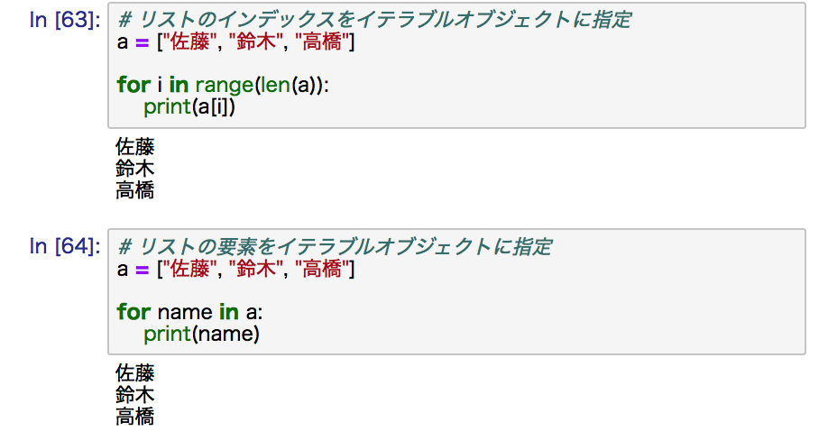
繰り返し（for 文）
ある処理をループさせたい場合，繰り返し(for文)を利用
for文のヘッダーは “for 変数名 in イテラブルオブジェクト:”
Pythonでの記述

Slide 48
Pandas入門
業界理解
データ理解
Pandas
データ前処理
モデル構築
効果検証
施策実装

Slide 49
Pandasとは
データ操作ライブラリ
表形式データに対し，一部データの抽出，統計量算出，欠損補間 等の操作を簡単に実行可能
本章の目的： Pandasを用いて，Python上で ・データ理解（データの質・量の調査，統計量算出） ・データ前処理（データの整形，選択等） ができるようになる

Slide 50
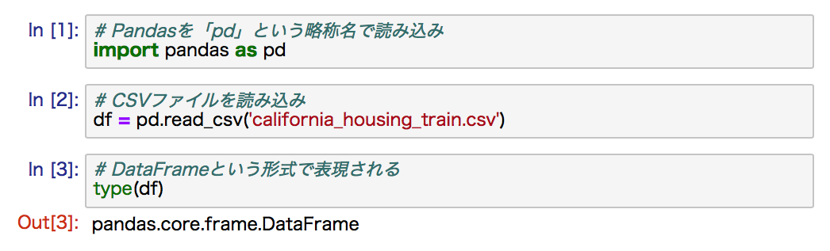
CSVファイル読み込み
「pd.read_csv(ファイル名)」でCSVファイルを読み込み可能
読み込んだデータは「DataFrame」という形式で表現される

Slide 51
CSVファイル読み込み
「pd.read_csv(ファイル名)」でCSVファイルを読み込み可能
読み込んだデータは「DataFrame」という形式で表現される
ライブラリ読み込み
Pandas等のライブラリを読み込むには
「import ライブラリ名 as 略称名」

Slide 52
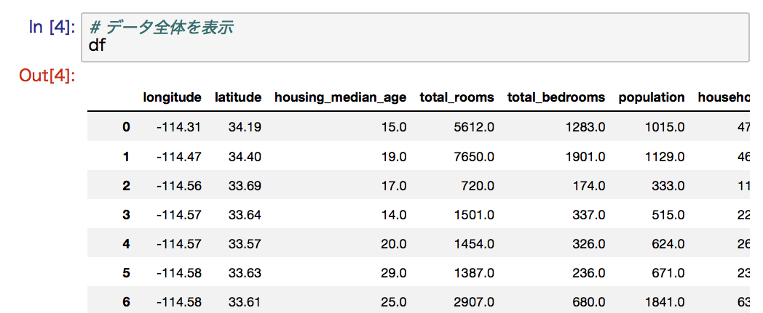
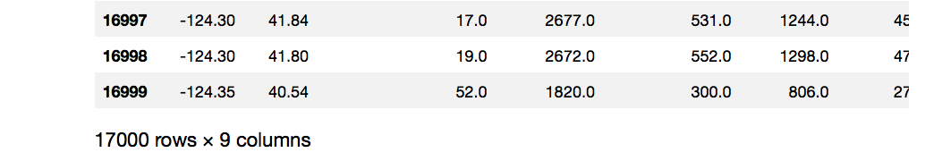
DataFrameの中身確認
データ全体を表示 → データを格納した変数「df」をそのまま記述することで可能
・
・
・

Slide 53
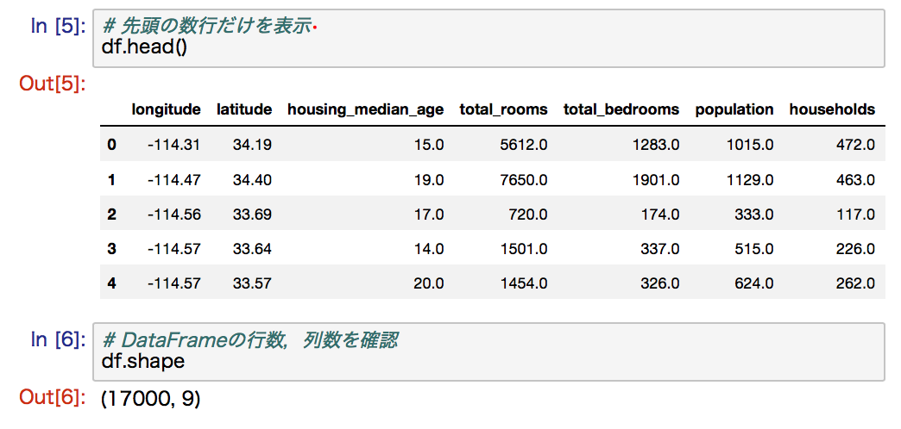
DataFrameの中身確認
先頭の数行だけを表示 → 「df.head()」
DataFrameの行数，列数を確認 → 「df.shape」

Slide 54
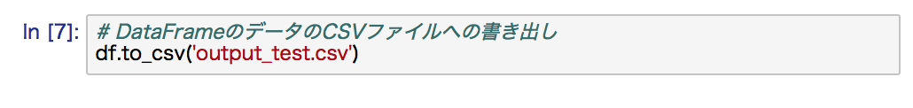
（参考）CSVファイルの書き出し
DataFrameのデータのCSVファイルへの書き出し → 「df.to_csv(ファイル名)」

Slide 55
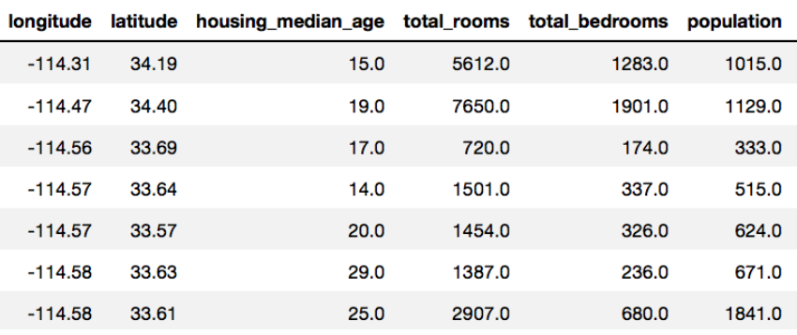
Pandasによる統計量算出
Pandasでデータの要約値を算出する方法を見ていきます
平均
対応関係

Slide 56
各列の統計量算出
DataFrameの各列に対する統計量（平均，ばらつき等）の算出 → 「df.describe()」
列ごとに算出
平均
ばらつき

Slide 57
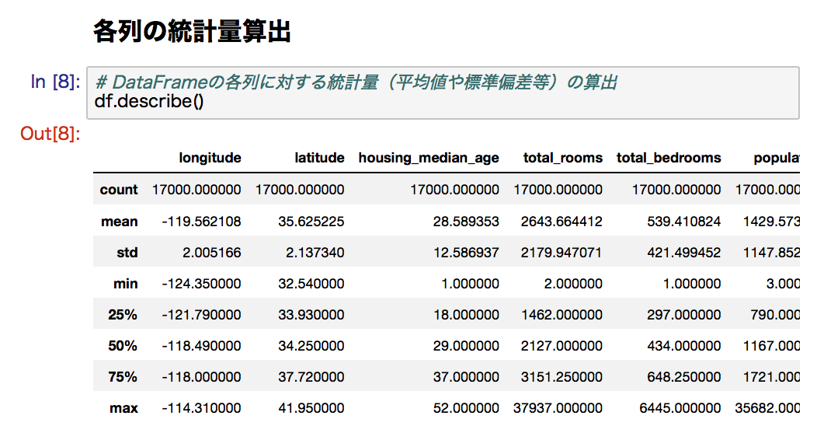
各列の統計量算出
DataFrameの各列に対する統計量（平均，ばらつき等）の算出 → 「df.describe()」

Slide 58
各列の統計量算出
DataFrameの各列に対する統計量（平均，ばらつき）の算出 → 「df.describe()」
列
→ 欠損以外のデータ数
→ 平均値
→ 標準偏差（ばらつきの程度）
統計量
→ 最小値
→ 25%点（昇順※に見て25%目にあるデータ）
→ 中央値（昇順※に見て50%目にあるデータ）
→ 75%点（昇順※に見て75%目にあるデータ）
→ 最大値
※昇順：小さい値順

Slide 59
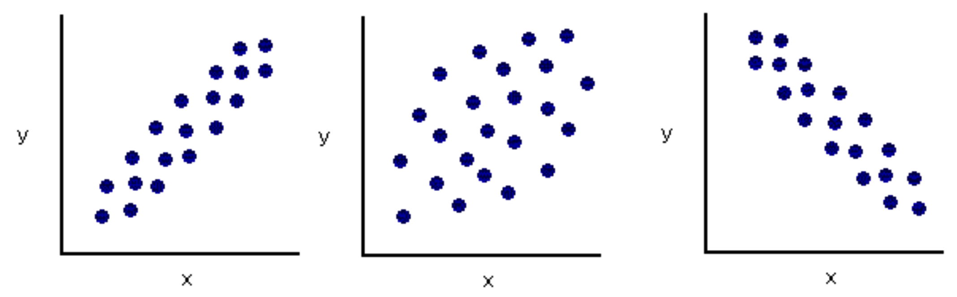
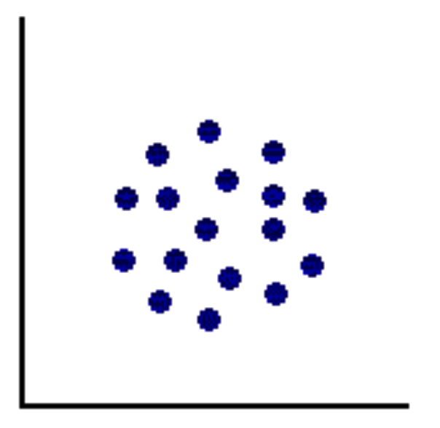
列同士の相関係数算出
相関係数：2項目のデータがどの程度直線的な関係を持っているかを -1〜1で示した値
total_
rooms
total_
rooms
total_
rooms
total_bedrooms
total_bedrooms
total_bedrooms
相関係数 ≒ -1
相関係数 ≒ 0
相関係数 ≒ 1

Slide 60
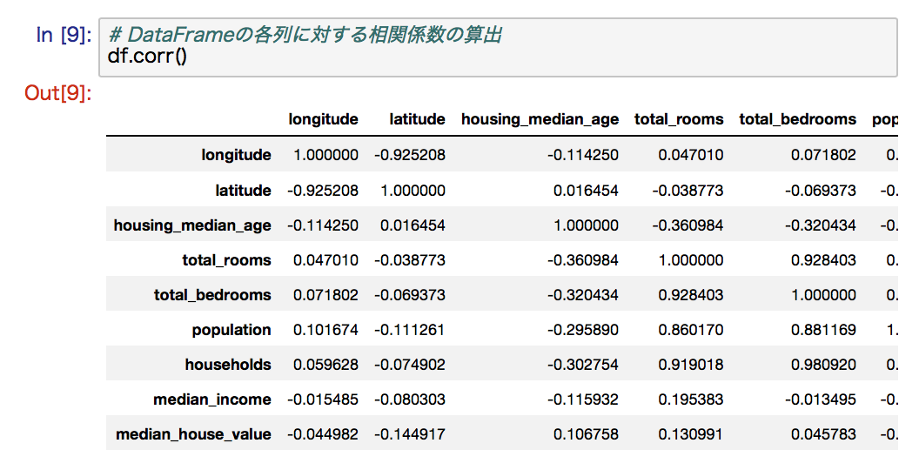
列同士の相関係数算出
DataFrameの各列に対する相関係数の算出 → 「df.corr()」

Slide 61
列同士の相関係数算出
DataFrameの各列に対する相関係数の算出 → 「df.corr()」
total_roomsと
total_bedroomsの相関係数

Slide 62
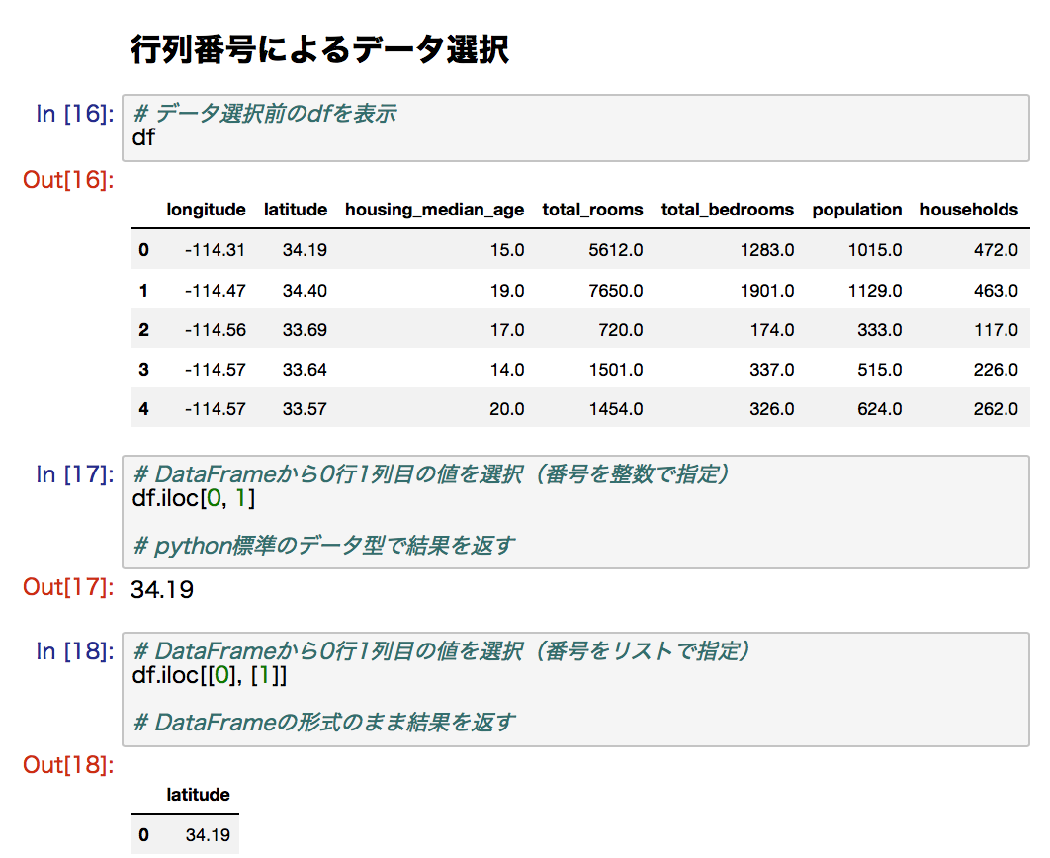
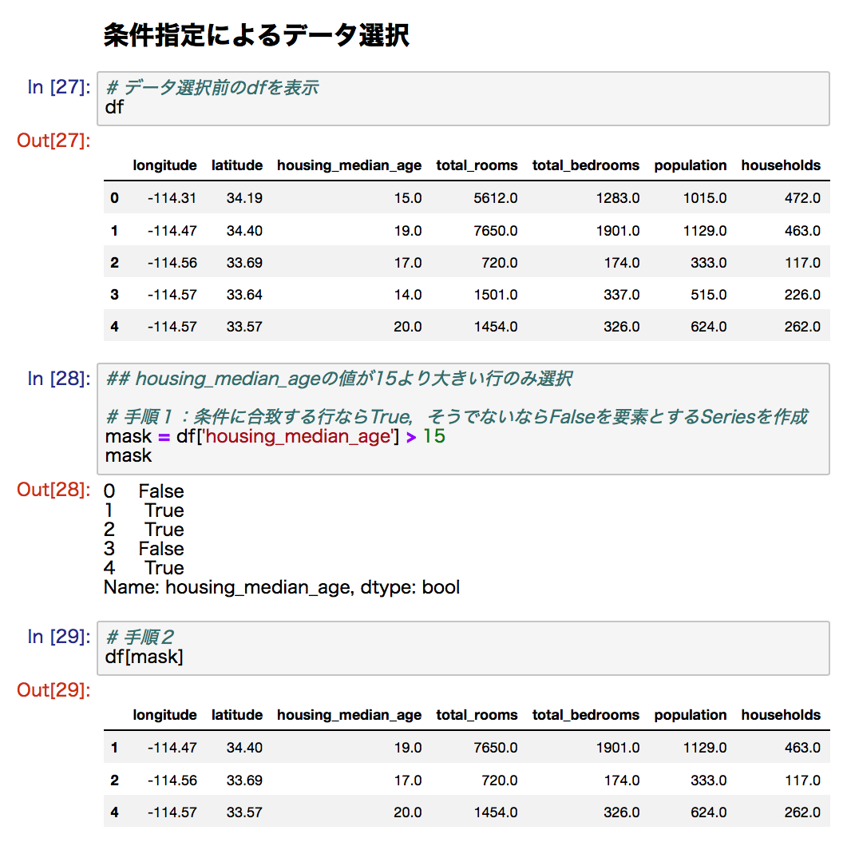
Pandasによるデータ選択
Pandasで特定のデータを選択する方法を見ていきます
3行目を選択
2列目が15より大きい値を選択

Slide 63
行列番号によるデータ選択
DataFrameから着目したい要素・行・列を番号で選択 → 「df.iloc[行番号, 列番号]」（番号を整数で指定） 「df.iloc[[行番号], [列番号]]」（番号をリストで指定）
0行1列目を選択 したい

Slide 64
行列番号によるデータ選択
DataFrameから着目したい要素・行・列を番号で選択 → 「df.iloc[行番号, 列番号]」（番号を整数で指定） 「df.iloc[[行番号], [列番号]]」（番号をリストで指定）
python標準の
データ型で出力

Slide 65
行列番号によるデータ選択
DataFrameから着目したい要素・行・列を番号で選択 → 「df.iloc[行番号, 列番号]」（番号を整数で指定） 「df.iloc[[行番号], [列番号]]」（番号をリストで指定）
DataFrame のまま出力

Slide 66
行列番号によるデータ選択
DataFrameから着目したい要素・行・列を番号で選択 → 「df.iloc[行番号, 列番号]」（番号を整数で指定） 「df.iloc[[行番号], [列番号]]」（番号をリストで指定）
0~3行0~2列目を
選択したい

Slide 67
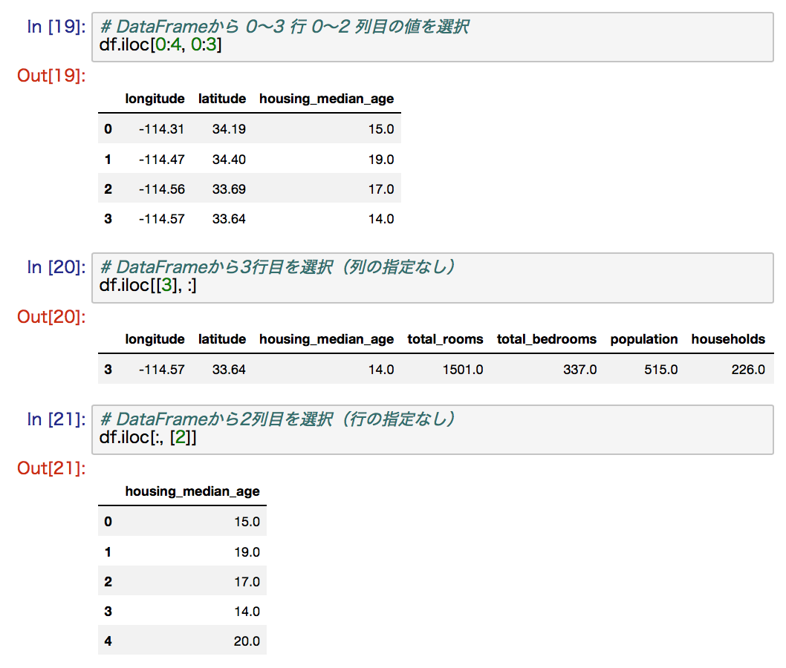
行列番号によるデータ選択
DataFrameから着目したい要素・行・列を番号で選択 → 「df.iloc[行番号, 列番号]」（番号を整数で指定） 「df.iloc[[行番号], [列番号]]」（番号をリストで指定）
[行(列)番号]の代わりに
「開始番号:終了番号+1」

Slide 68
行列番号によるデータ選択
DataFrameから着目したい要素・行・列を番号で選択 → 「df.iloc[行番号, 列番号]」（番号を整数で指定） 「df.iloc[[行番号], [列番号]]」（番号をリストで指定）
3行目を選択したい

Slide 69
行列番号によるデータ選択
DataFrameから着目したい要素・行・列を番号で選択 → 「df.iloc[行番号, 列番号]」（番号を整数で指定） 「df.iloc[[行番号], [列番号]]」（番号をリストで指定）
[列番号]の代わりに
「：」のみ記述

Slide 70
行列番号によるデータ選択
DataFrameから着目したい要素・行・列を番号で選択 → 「df.iloc[行番号, 列番号]」（番号を整数で指定） 「df.iloc[[行番号], [列番号]]」（番号をリストで指定）
2列目を選択したい

Slide 71
行列番号によるデータ選択
DataFrameから着目したい要素・行・列を番号で選択 → 「df.iloc[行番号, 列番号]」（番号を整数で指定） 「df.iloc[[行番号], [列番号]]」（番号をリストで指定）
[行番号]の代わりに
「：」のみ記述

Slide 72
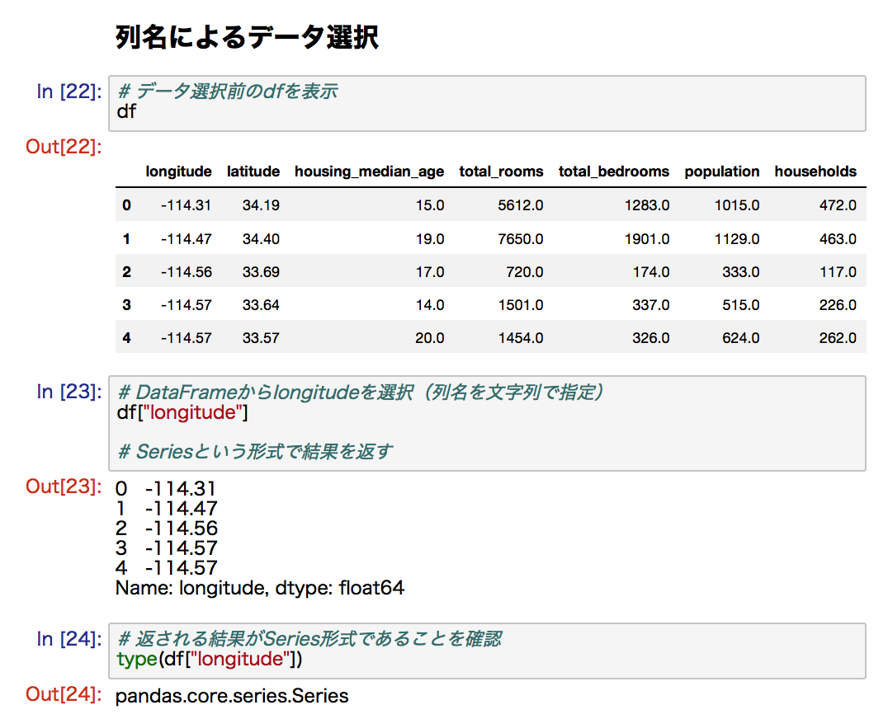
列名によるデータ選択
DataFrameから着目したい列を列名で選択 → 「df[列名]」（列名を文字列で指定） 「df[[列名]]」（列名をリストで指定）
longitude列を
選択したい

Slide 73
列名によるデータ選択
DataFrameから着目したい列を列名で選択 → 「df[列名]」（列名を文字列で指定） 「df[[列名]]」（列名をリストで指定）
Seriesという
形式で出力される
DataFrameから”列a”を選択（列名を文字列で指定）

Slide 74
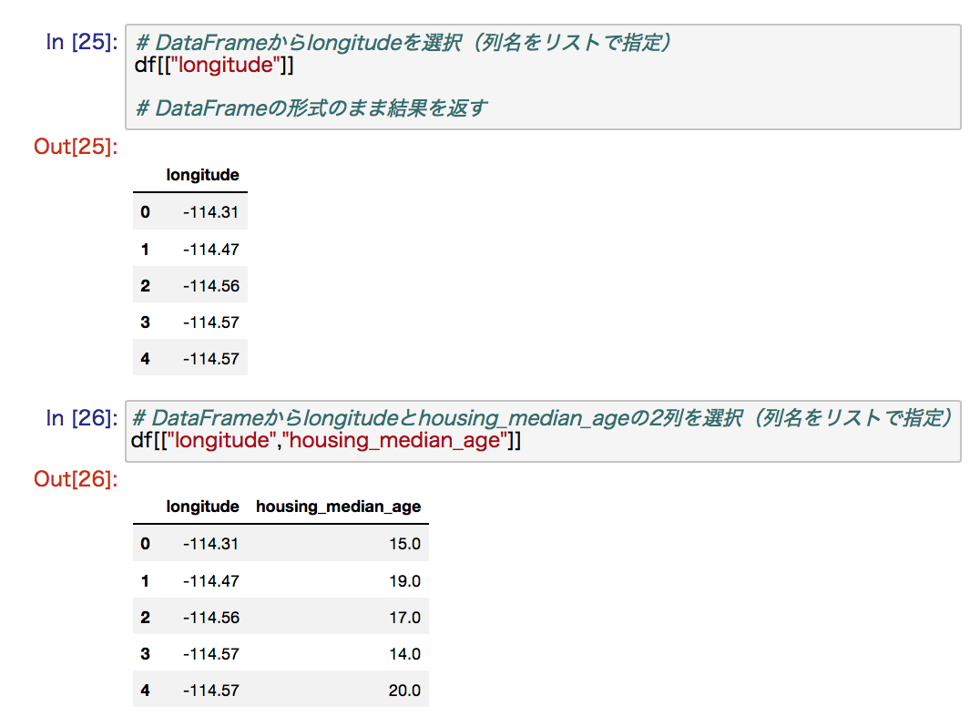
列名によるデータ選択
DataFrameから着目したい列を列名で選択 → 「df[列名]」（列名を文字列で指定） 「df[[列名]]」（列名をリストで指定）
DataFrameのまま出力される

Slide 75
列名によるデータ選択
DataFrameから着目したい列を列名で選択 → 「df[列名]」（列名を文字列で指定） 「df[[列名]]」（列名をリストで指定）
longitude列と
house_median_age列
を選択したい

Slide 76
列名によるデータ選択
DataFrameから着目したい列を列名で選択 → 「df[列名]」（列名を文字列で指定） 「df[[列名]]」（列名をリストで指定）
リストに複数の列名を記述可能

Slide 77
条件指定によるデータ選択
指定した条件に合致する行のみ選択
例：housing_median_ageの値が15より大きい行のみ選択

Slide 78
条件指定によるデータ選択
指定した条件に合致する行のみ選択 → 下記の手順で可能 １．条件に合致する行ならTrue，そうでないならFalseを要素とする Seriesを作成 ２．「df[１で作成したSeries]」

Slide 79
条件指定によるデータ選択
housing_median_ageの値が 15より大きい行のみ選択したい

Slide 80
条件指定によるデータ選択
手順１
条件に合致するならTrue
そうでないならFalseの Seriesを作成

Slide 81
条件指定によるデータ選択
手順２
df[作成したSeries]

Slide 82
条件指定によるデータ選択
housing_median_ageの値が 15より小さい，または19より大きい行のみ選択したい

Slide 83
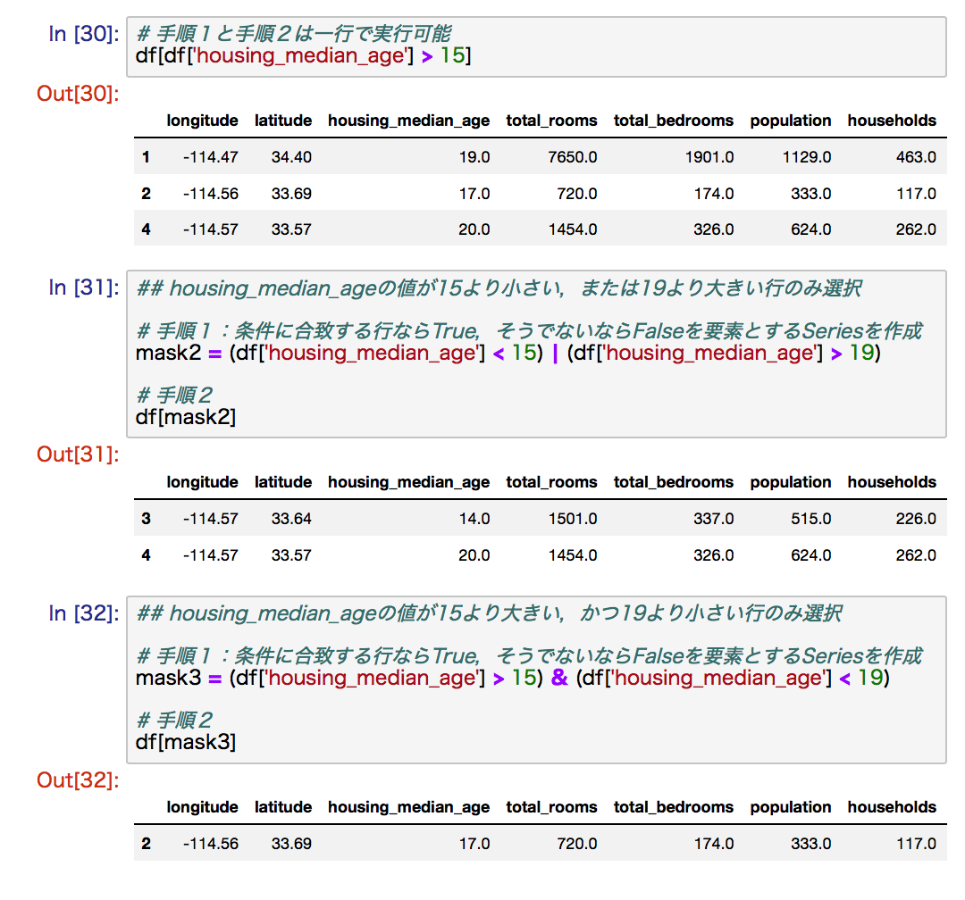
条件指定によるデータ選択
手順１
「条件１のSeries | 条件２のSeries」でSeriesを作成

Slide 84
条件指定によるデータ選択
手順２
df[作成したSeries]

Slide 85
条件指定によるデータ選択
housing_median_ageの値が 15より大きい，かつ19より小さい行のみ選択したい

Slide 86
条件指定によるデータ選択
手順１
「条件１のSeries & 条件２のSeries」でSeriesを作成

Slide 87
条件指定によるデータ選択
手順２
df[作成したSeries]

Slide 88
Pandasによるデータの置換
Pandasで特定のデータを置換する方法を見ていきます
例：housing_median_ageが19より大きい値を19に置換したい
19.0
ー

Slide 89
条件指定によるデータの置換
条件を指定して選択した要素に対し、値の書き換えを行う → 下記の手順で可能 １．条件に合致する行ならTrue，そうでないならFalseを要素とする Seriesを作成 ２．「df.copy()」で，置換対象のDataFrameを複製 ３．「２で複製したdf.loc[１で作成したSeries, 対象の列名] = 置換値」

Slide 90
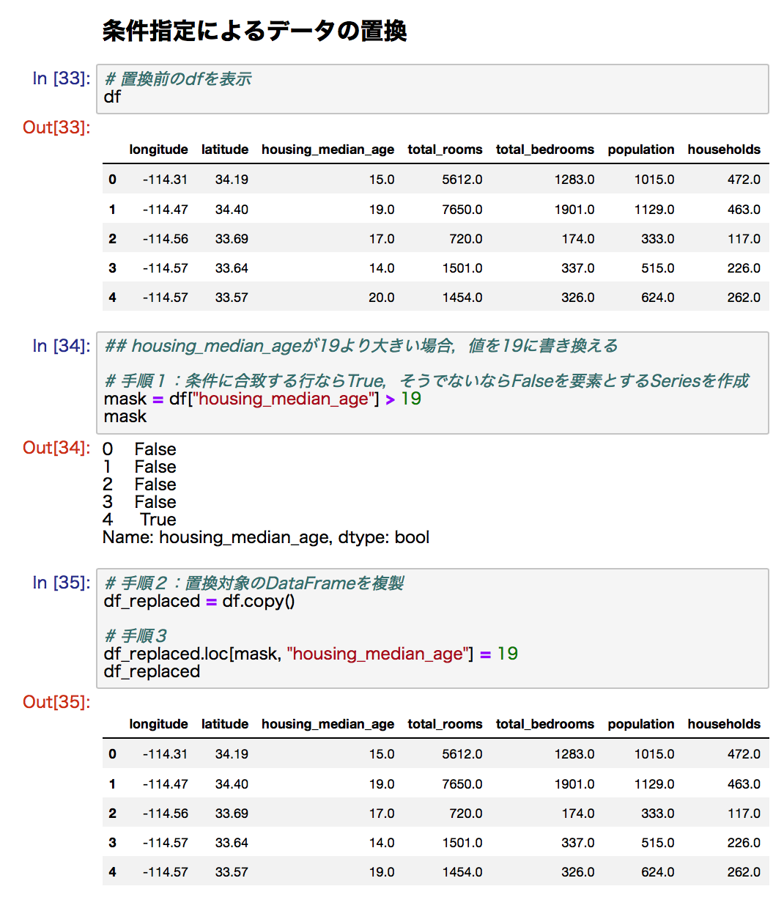
条件指定によるデータの置換
housing_median_ageが19
より大きい値を19に置換したい
19.0
ー

Slide 91
条件指定によるデータの置換
手順１
「条件１のSeries & 条件２のSeries」でSeriesを作成
19.0
ー

Slide 92
条件指定によるデータの置換
手順２
19.0
ー
「df.copy()」で，置換対象のDataFrameを複製

Slide 93
条件指定によるデータの置換
19.0
ー
手順３
「複製したdf.loc[１で作成したSeries, 対象の列名] = 置換値」

Slide 94
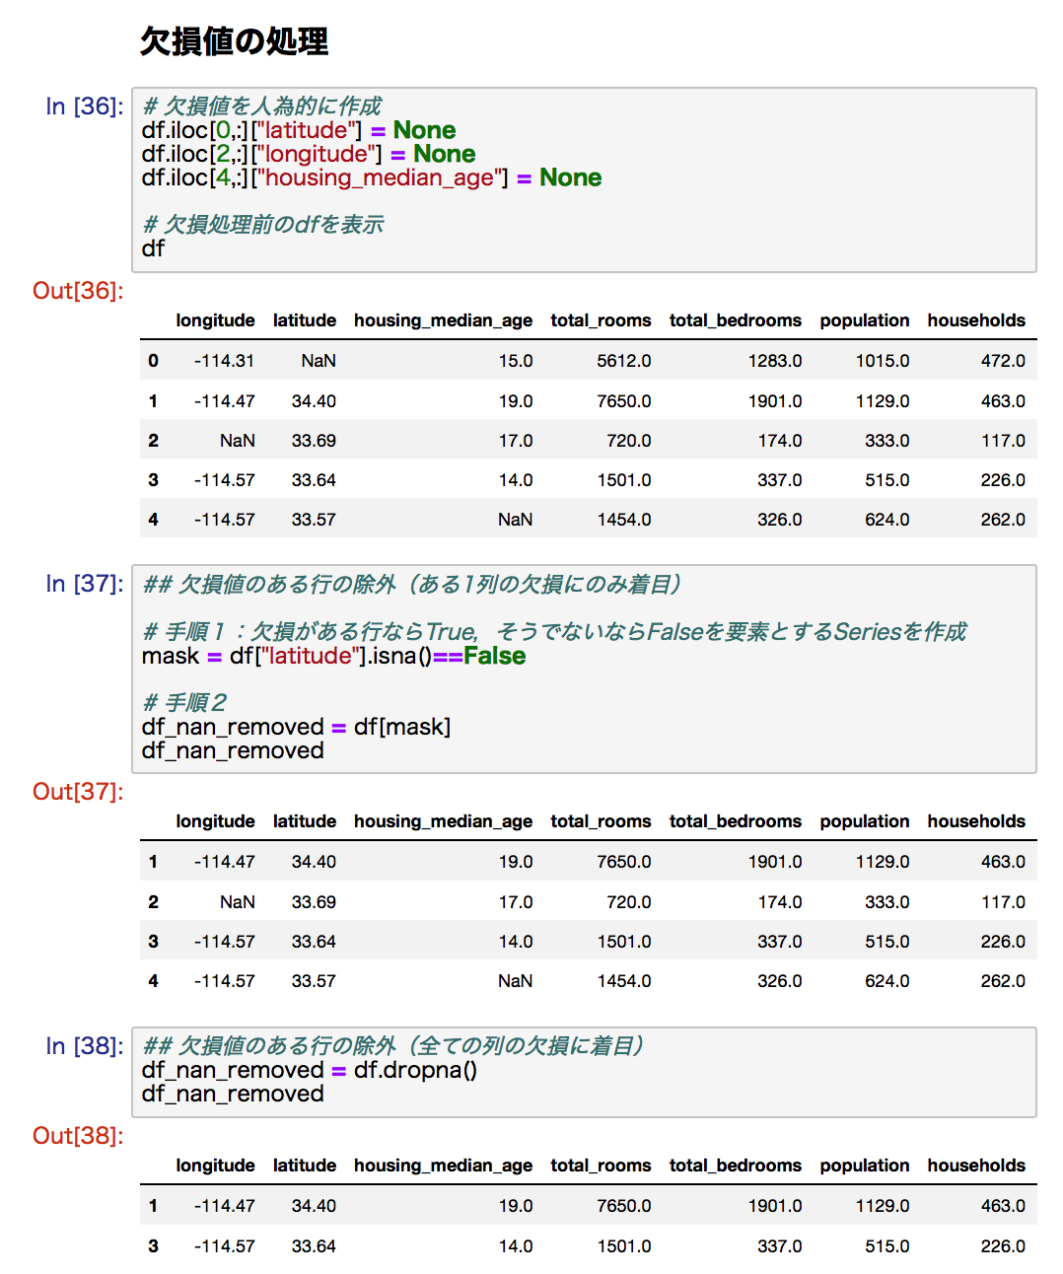
Pandasによる欠損値の処理
DataFrameの欠損値は「NaN」「None」「Nat」等で示される
基本的には，欠損値が含まれたデータは正確な統計解析や機械学習への適用が不可能 → 「欠損値のある行の除外」「欠損値を別の値で補間」で対処
欠損値 → 行の除外 or 補間

Slide 95
欠損値のある行の除外
欠損値のある行の除外 → 下記の手順で可能 １．「対象列のSeries.isna()==False」で，欠損がある行ならTrue， そうでないならFalseを要素とするSeriesを作成 ２．「df[１で作成したSeries]」
行の除外
例：latitludeが欠損している行を除外したい

Slide 96
欠損値のある行の除外
latitludeが欠損している
行を除外したい

Slide 97
欠損値のある行の除外
手順１
欠損がある行ならTrue，そうでないならFalseを要素とするSeriesを作成

Slide 98
欠損値のある行の除外
手順２
df[１で作成したSeries]

Slide 99
欠損値を別の値で補間
欠損値を別の値で補間 → 下記の手順で可能 １．「df.copy()」で，補間対象のDataFrameを複製 ２．「対象列Series.fillna(補間したい値)」を１で複製した DataFrameに代入
欠損補間（ある1列の欠損にのみ補間）
ー
30.0
例：latitludeの欠損を30で補間したい

Slide 100
欠損値を別の値で補間
latitludeの欠損を30で
補間したい
ー
30.0

Slide 101
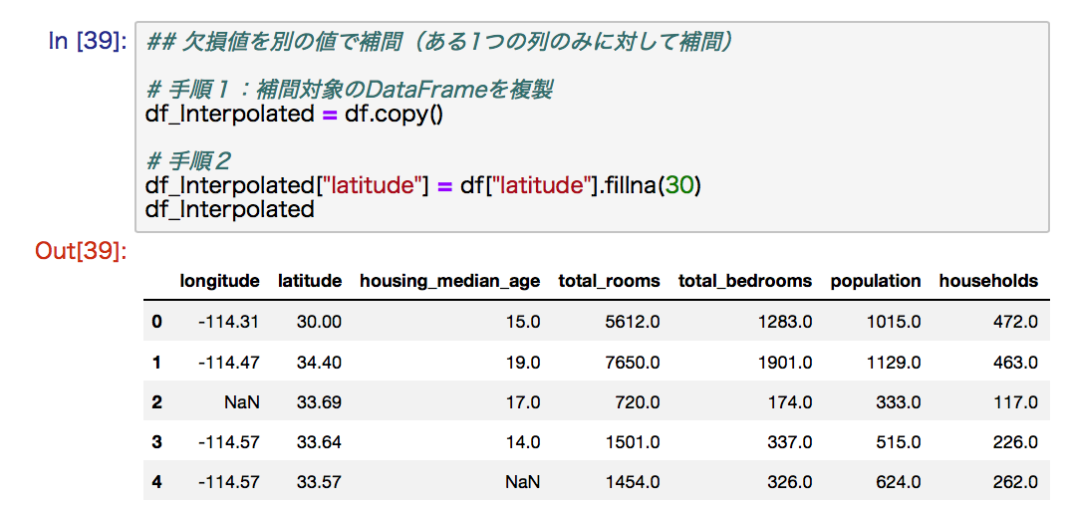
欠損値を別の値で補間
ー
30.0
手順１
「df.copy()」で，補間対象のDataFrameを複製

Slide 102
欠損値を別の値で補間
ー
30.0
手順２
対象列Series.fillna(補間したい値)」を複製したDataFrameに代入

Slide 103
Matplotlib入門
業界理解
データ理解
Matplotlib
データ前処理
モデル構築
効果検証
施策実装

Slide 104
Matplotlibとは
グラフ描画ライブラリ
下記のような，様々なグラフによってデータを可視化できる
ヒストグラム
散布図
箱ひげ図
本章の目的： Matplotlibを用いて，Python上でデータの可視化が できるようになる

Slide 105
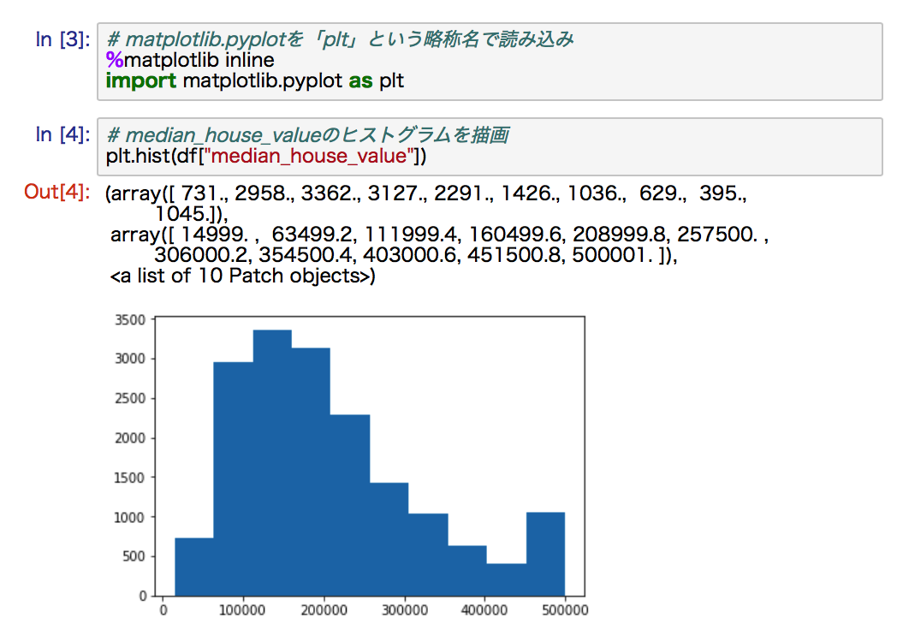
ヒストグラム
１項目のデータに対しどの大きさの値が多いかをグラフ化したもの
値ごとの頻度を確認できる → 「plt.hist(対象データ)」

Slide 106
ヒストグラム
１項目のデータに対しどの大きさの値が多いかをグラフ化したもの
値ごとの頻度を確認できる → 「plt.hist(対象データ)」
ビン
ある値の範囲(幅)に
いくつのデータがあるか(高さ)を示す

Slide 107
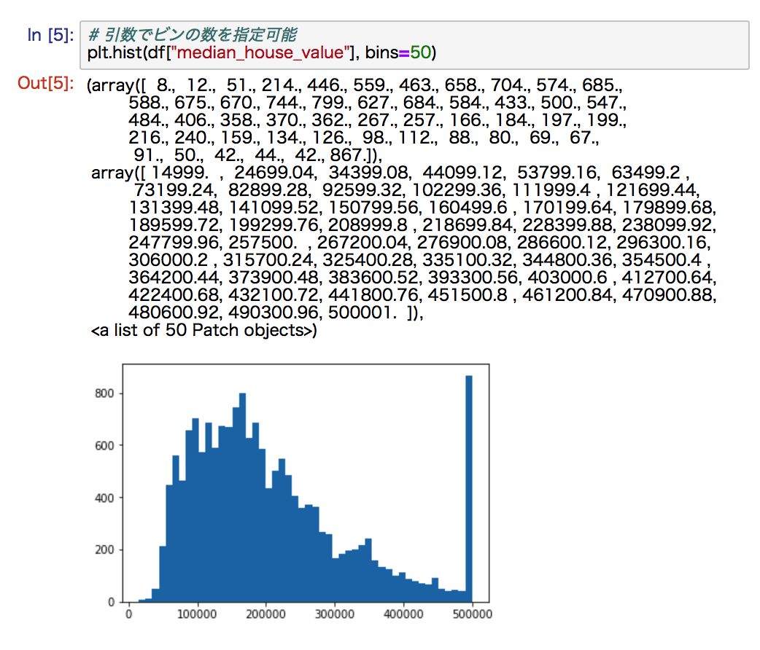
ヒストグラム
１項目のデータに対しどの大きさの値が多いかをグラフ化したもの
値ごとの頻度を確認できる → 「plt.hist(対象データ)」
グラフ中のビンの数を指定可能
・
・
・

Slide 108
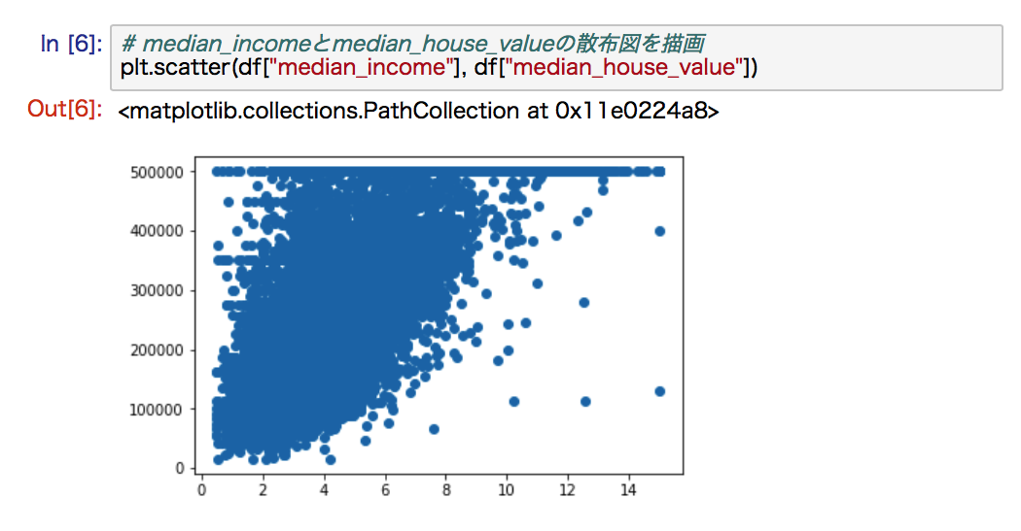
散布図
２項目のデータの各値の対応関係をグラフ上に描画したもの
データ間の様々な対応関係を視覚的に確認できる → 「plt.scatter(対象データ１, 対象データ２)」
y軸：
median_house_value
x軸：median_income

Slide 109
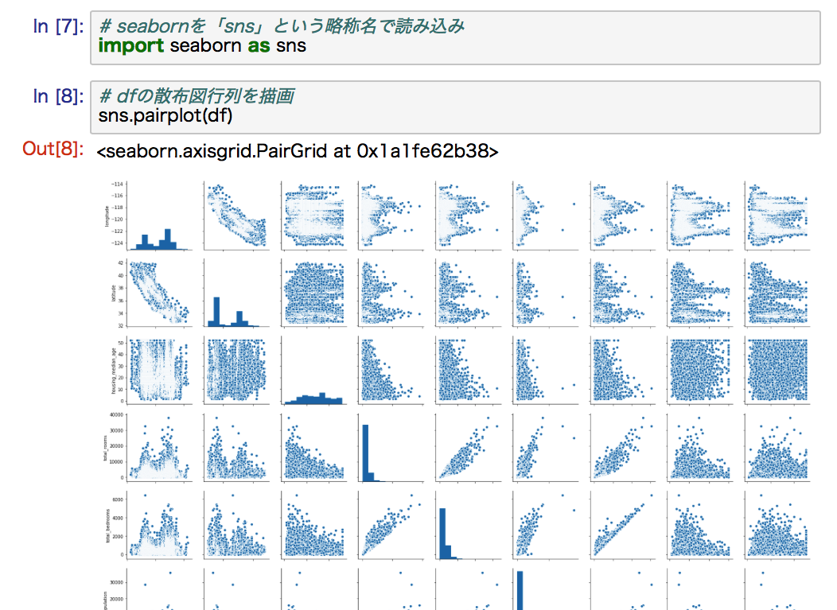
散布図行列
DataFrameにある各列の全てのペアでの散布図を一度に描画 → sns(seabornライブラリ)の関数 「sns.pairplot(対象のDataFrame)」で表示可能
seaborn
Matplotlibをベースとした
統計図作成ライブラリ

Slide 110
散布図行列
DataFrameにある各列の全てのペアでの散布図を一度に描画 → sns(seabornライブラリ)の関数 「sns.pairplot(対象のDataFrame)」で表示可能
0列目(y軸)と1列目(x軸)の
データの散布図

Slide 111
散布図行列
DataFrameにある各列の全てのペアでの散布図を一度に描画 → sns(seabornライブラリ)の関数 「sns.pairplot(対象のDataFrame)」で表示可能
１列目のヒストグラム

Slide 112
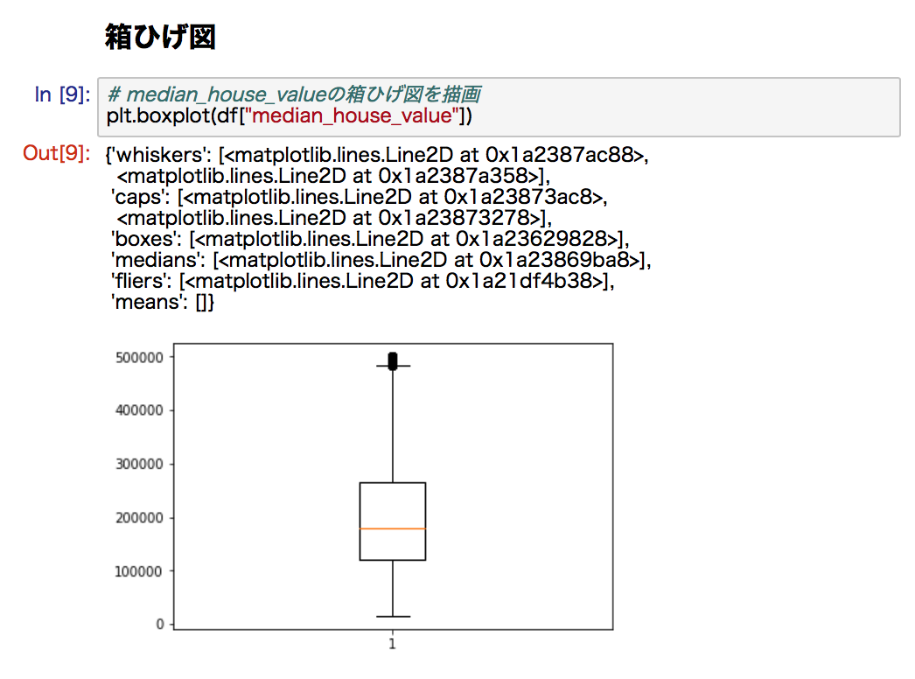
箱ひげ図
１項目のデータに対し，以下の統計量をまとめて表示
箱ひげ図が表す統計量：最小値， 25%点，中央値，75%点，最大値
値のばらつきや極端な値（外れ値）をわかりやすく表現可能 → 「plt.boxplot(対象データ)」
・
・
・

Slide 113
箱ひげ図
１項目のデータに対し，以下の統計量をまとめて表示
箱ひげ図が表す統計量：最小値， 25%点，中央値，75%点，最大値
値のばらつきや極端な値（外れ値）をわかりやすく表現可能 → 「plt.boxplot(対象データ)」
・
・
・
最大値
75%点
中央値
25%点
最小値

Slide 114
NumPy入門
業界理解
データ理解
データ前処理
モデル構築
Numpy
効果検証
施策実装

Slide 115
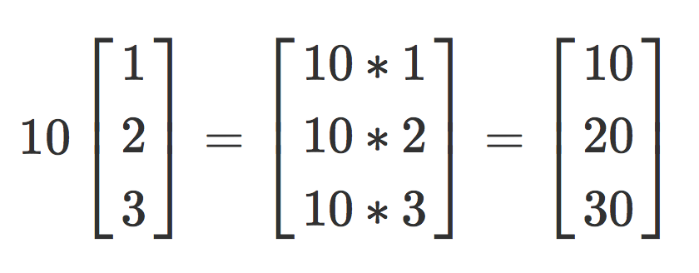
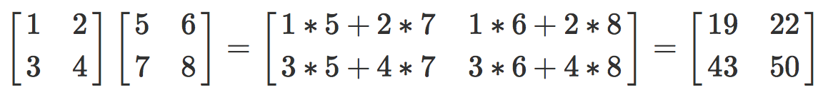
NumPyとは
Pythonで数値計算を行うためのライブラリ
ベクトルや行列の計算を簡単かつ高速に実行可能
ベクトルや行列の数式で表現される機械学習手法の実装が可能
NumPyによって
とか
といった計算が簡単かつ高速に実行可能!

Slide 116
NumPyとは
Pythonで数値計算を行うためのライブラリ
行列の計算を簡単かつ高速に実行可能
行列の数式で表現される機械学習手法の実装が可能
本章の目的： NumPyを用いて，Python上に行列の数式を実装 できるようになる

Slide 117
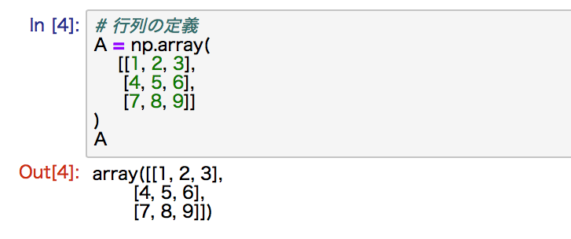
多次元配列
ベクトルや行列のプログラミング上での表現
NumPyでは多次元配列を「ndarray」というクラスで表現する → 基本的にはリストを「np.array()」に渡すことでを作成可能
行列
$$\left[\begin{matrix}1 & 2 & 3 \\ 4 & 5 & 6 \\ 7 & 8 & 9\end{matrix}\right]$$
行列のndarrayを作成の場合は
リスト2重にし「np.array()」に渡す
をndarrayで表現

Slide 118
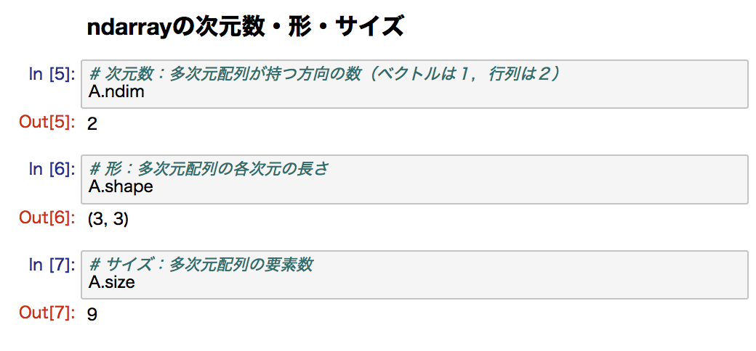
ndarrayの次元数・形・サイズ
ndarrayは，次元数・形・サイズといった情報を保存する
次元数：多次元配列が持つ方向の数
2方向
$$\left[\begin{matrix}1 & 2 & 3 \\ 4 & 5 & 6 \\ 7 & 8 & 9\end{matrix}\right]$$
1方向

Slide 119
ndarrayの次元数・形・サイズ
ndarrayは，次元数・形・サイズといった情報を保存する
形：多次元配列の各次元の長さ
長さ3
$$\left[\begin{matrix}1 & 2 & 3 \\ 4 & 5 & 6 \\ 7 & 8 & 9\end{matrix}\right]$$
長さ3

Slide 120
ndarrayの次元数・形・サイズ
ndarrayは，次元数・形・サイズといった情報を保存する
サイズ：多次元配列の要素数
$$\left[\begin{matrix}1 & 2 & 3 \\ 4 & 5 & 6 \\ 7 & 8 & 9\end{matrix}\right]$$
要素数9

Slide 121
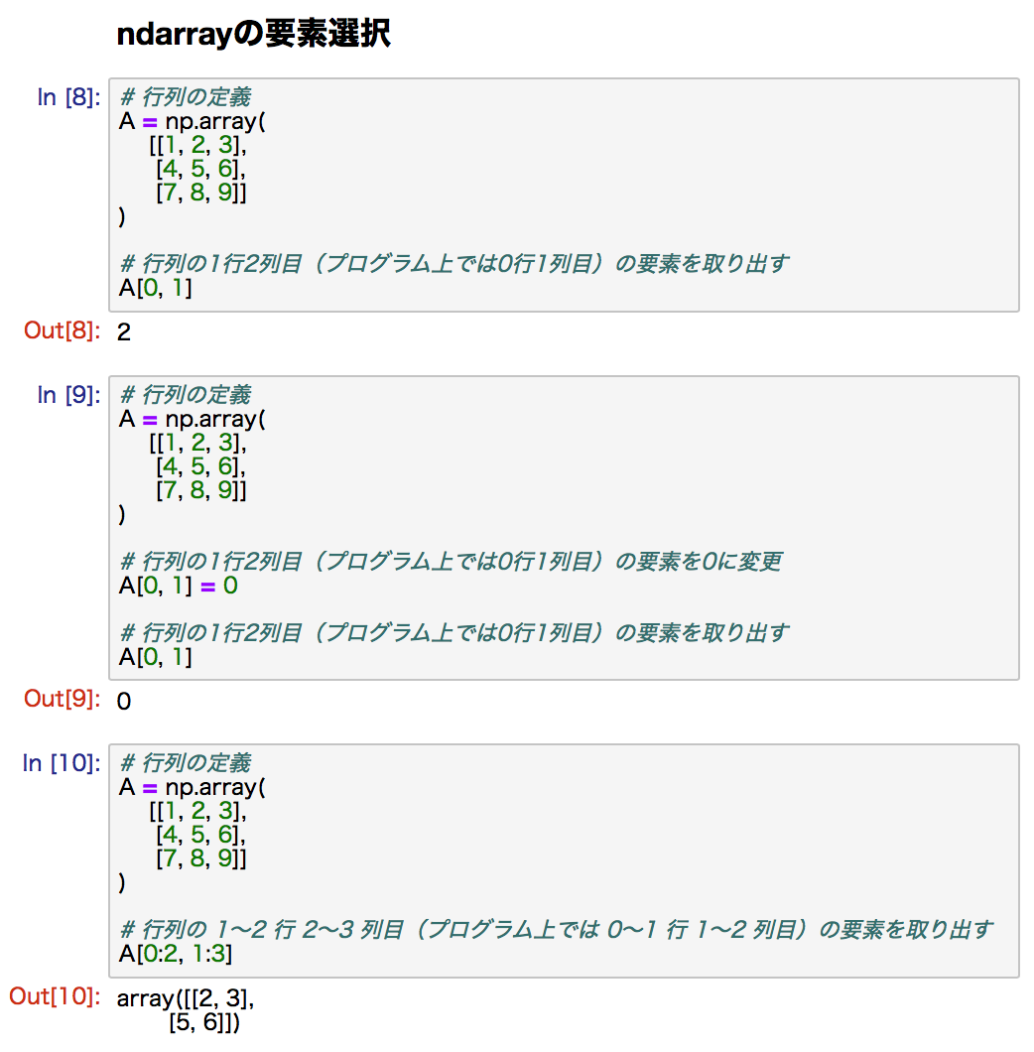
ndarrayの要素選択
ndarrayに格納される特定の要素は取得・変更できる
対象の要素の位置をピンポイントで指定
行列の1行2列目（ndarrayでは0行1列目）
の要素を取り出したい
$$\left[\begin{matrix}1 & 2 & 3 \\ 4 & 5 & 6 \\ 7 & 8 & 9\end{matrix}\right]$$
A[0(行番号), 1(列番号)]

Slide 122
ndarrayの要素選択
ndarrayに格納される特定の要素は取得・変更できる
対象の要素の位置をピンポイントで指定
行列の1行2列目（ndarrayでは0行1列目）
の要素を0に変更したい
0
×
$$\left[\begin{matrix}1 & 2 & 3 \\ 4 & 5 & 6 \\ 7 & 8 & 9\end{matrix}\right]$$
A[0,1]へ値0を単純に代入するだけで
変更可能

Slide 123
ndarrayの要素選択
ndarrayに格納される特定の要素は取得・変更できる
対象の要素の位置を広範囲に指定
行列の1~2行,2~3列（ndarrayでは0~1行,1~2列）
の要素を取り出したい
$$\left[\begin{matrix}1 & 2 & 3 \\ 4 & 5 & 6 \\ 7 & 8 & 9\end{matrix}\right]$$
A[開始行番号:終了行番号+1,
開始列番号:終了行番号+1]

Slide 124
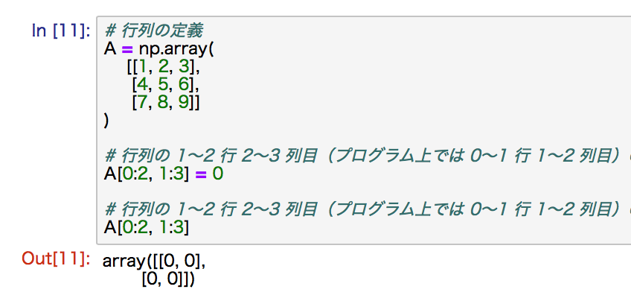
ndarrayの要素選択
ndarrayに格納される特定の要素は取得・変更できる
対象の要素の位置を広範囲に指定
行列の1~2行,2~3列（ndarrayでは0~1行,1~2列）
の要素を全て0に変更したい
0
0
×
×
$$\left[\begin{matrix}1 & 2 & 3 \\ 4 & 5 & 6 \\ 7 & 8 & 9\end{matrix}\right]$$
0
0
×
×
A[0:2,1:3]へ値0を単純に代入するだけで
全ての要素を変更可能

Slide 125
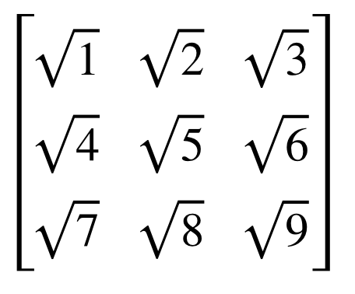
ndarrayの計算
ndarrayはベクトルや行列同士の要素ごとの加減，スカラー倍，各要素の平方根等を容易に計算可能
スカラー倍
要素ごとの加減
$$10\left[\begin{matrix}1 & 2 & 3 \\ 4 & 5 & 6 \\ 7 & 8 & 9\end{matrix}\right]$$
$$\left[\begin{matrix}0 & 1 & 2 \\ 3 & 4 & 5 \\ 6 & 7 & 8\end{matrix}\right]+\left[\begin{matrix}1 & 2 & 3 \\ 4 & 5 & 6 \\ 7 & 8 & 9\end{matrix}\right]$$
$$\left[\begin{matrix}0 & 1 & 2 \\ 3 & 4 & 5 \\ 6 & 7 & 8\end{matrix}\right]-\left[\begin{matrix}1 & 2 & 3 \\ 4 & 5 & 6 \\ 7 & 8 & 9\end{matrix}\right]$$
各要素の平方根

Slide 126
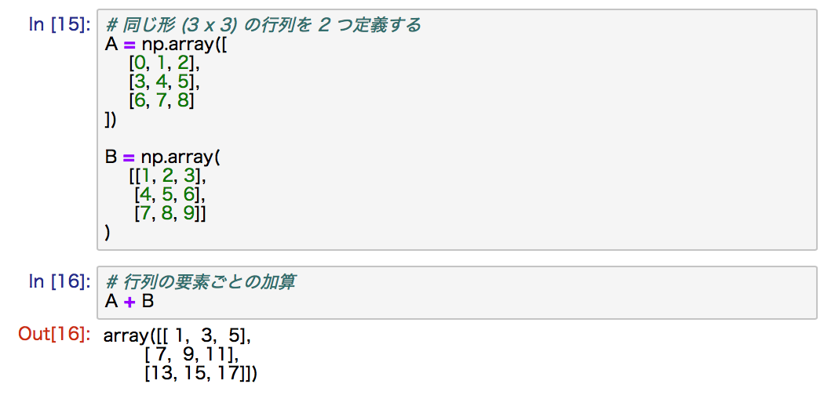
ndarrayの計算
ベクトルや行列同士の要素ごとの加減乗除 → 算術演算子(+, -, *, /)を用いて計算可能
行列の要素ごとの加算
$$\left[\begin{matrix}0 & 1 & 2 \\ 3 & 4 & 5 \\ 6 & 7 & 8\end{matrix}\right]+\left[\begin{matrix}1 & 2 & 3 \\ 4 & 5 & 6 \\ 7 & 8 & 9\end{matrix}\right]=\left[\begin{matrix}0+1 & 1+2 & 2+3 \\ 3+4 & 4+5 & 5+6 \\ 6+7 & 7+8 & 8+9\end{matrix}\right]=\left[\begin{matrix}1 & 3 & 5 \\ 7 & 9 & 11 \\ 13 & 15 & 17\end{matrix}\right]$$

Slide 127
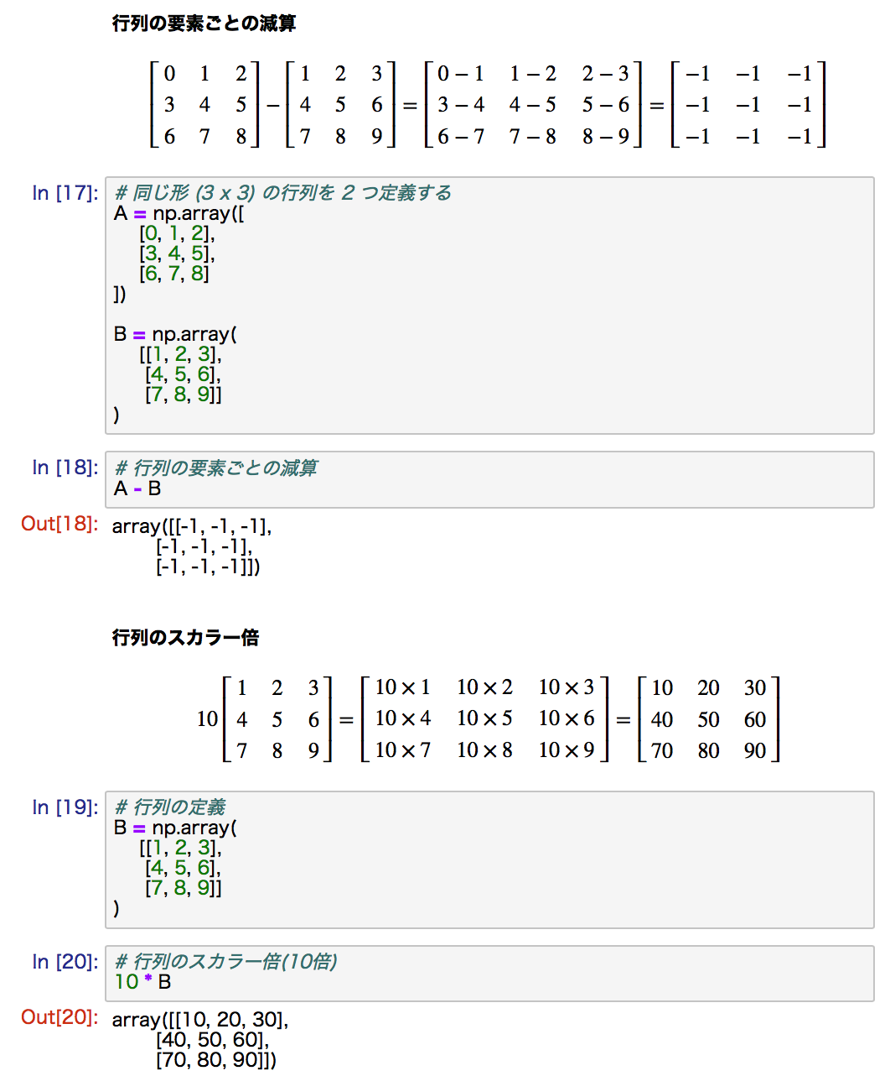
ndarrayの計算
ベクトルや行列同士の要素ごとの加減乗除 → 算術演算子(+, -, *, /)を用いて計算可能
行列の要素ごとの減算
$$\left[\begin{matrix}0 & 1 & 2 \\ 3 & 4 & 5 \\ 6 & 7 & 8\end{matrix}\right]-\left[\begin{matrix}1 & 2 & 3 \\ 4 & 5 & 6 \\ 7 & 8 & 9\end{matrix}\right]=\left[\begin{matrix}0-1 & 1-2 & 2-3 \\ 3-4 & 4-5 & 5-6 \\ 6-7 & 7-8 & 8-9\end{matrix}\right]=\left[\begin{matrix}-1 & -1 & -1 \\ -1 & -1 & -1 \\ -1 & -1 & -1\end{matrix}\right]$$

Slide 128
ndarrayの計算
ベクトルや行列のスカラー倍 → 算術演算子 * を用いて計算可能
行列のスカラー倍
$$10\left[\begin{matrix}1 & 2 & 3 \\ 4 & 5 & 6 \\ 7 & 8 & 9\end{matrix}\right]=\left[\begin{matrix}10×1 & 10×2 & 10×3 \\ 10×4 & 10×5 & 10×6 \\ 10×7 & 10×8 & 10×9\end{matrix}\right]=\left[\begin{matrix}10 & 20 & 30 \\ 40 & 50 & 60 \\ 70 & 80 & 90\end{matrix}\right]$$

Slide 129
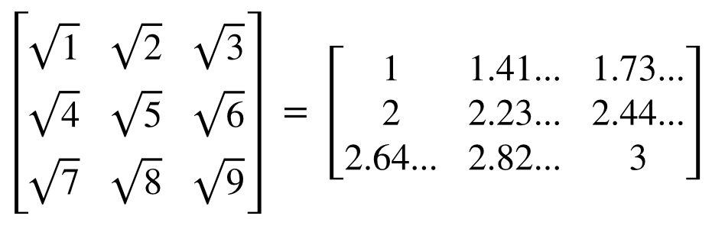
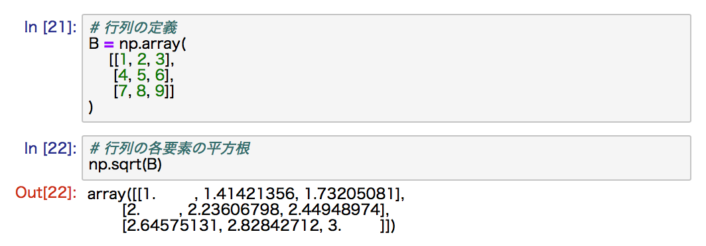
ndarrayの計算
ベクトルや行列の各要素の平方根 → 関数「np.sqrt()」を用いて計算可能
行列の各要素の平方根

Slide 130
ndarrayの行列演算
ndarrayは行列積，転置，逆行列といった 機械学習モデルの基となる行列演算を簡単に実行可能
転置
$$A=\left[\begin{matrix}1 & 2 & 3 \\ 4 & 5 & 6\end{matrix}\right]A^{T}=\left[\begin{matrix}1 & 4 \\ 2 & 5 \\ 3 & 6\end{matrix}\right]$$
行列積
$$AB=\left[\begin{matrix}1 & 2 \\ 3 & 4\end{matrix}\right]\left[\begin{matrix}5 & 6 \\ 7 & 8\end{matrix}\right]$$
逆行列
$$A=\left[\begin{matrix}1 & 2 \\ 3 & 4\end{matrix}\right]A^{-1}=\frac{1}{1×4-2×3}\left[\begin{matrix}4 & -2 \\ -3 & 1\end{matrix}\right]$$

Slide 131
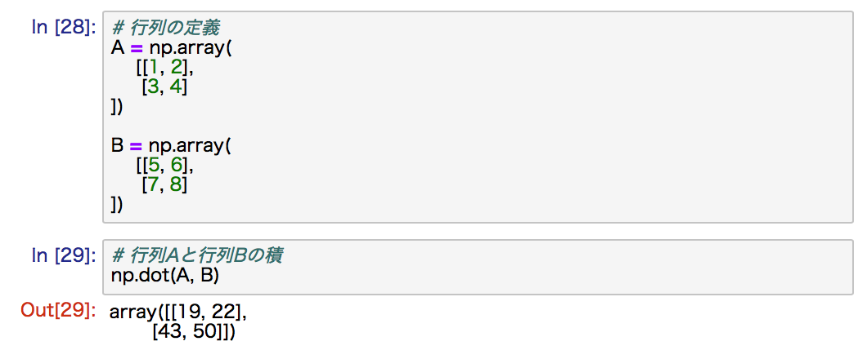
ndarrayの行列演算
行列積：ある行列の各行と，別の行列の各列との内積を並べたもの →「np.dot()」を用いて計算可能
行列Aと行列Bの積
$$AB=\left[\begin{matrix}1 & 2 \\ 3 & 4\end{matrix}\right]\left[\begin{matrix}5 & 6 \\ 7 & 8\end{matrix}\right]=\left[\begin{aligned}1×5+2×71×6+2×8 \\ 3×5+4×73×6+4×8\end{aligned}\right]=\left[\begin{matrix}19 & 22 \\ 43 & 50\end{matrix}\right]$$

Slide 132
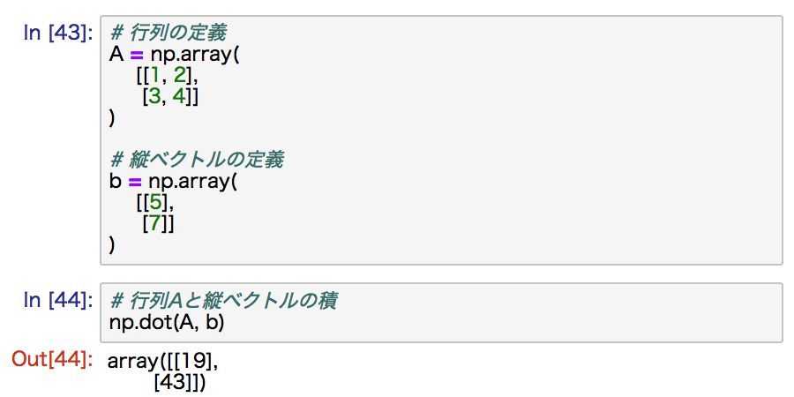
ndarrayの行列演算
行列積：ある行列の各行と，別の行列の各列との内積を並べたもの →「np.dot()」を用いて計算可能
行列Aと縦ベクトルbの積
$$Ab=\left[\begin{matrix}1 & 2 \\ 3 & 4\end{matrix}\right]\left[\begin{aligned}5 \\ 7\end{aligned}\right]=\left[\begin{aligned}1×5+2×7 \\ 3×5+4×7\end{aligned}\right]=\left[\begin{aligned}19 \\ 43\end{aligned}\right]$$

Slide 133

ndarrayの行列演算
転置：ある行列の(i, j)要素と(j, i)要素を入れ替える操作 → Aは行列を表現したndarrayとして「A.T」を用いて計算可能
行列Aを転置した行列A^{T}
(1, 2)要素
$$A=\left[\begin{matrix}1 & 2 & 3 \\ 4 & 5 & 6\end{matrix}\right]A^{T}=\left[\begin{matrix}1 & 4 \\ 2 & 5 \\ 3 & 6\end{matrix}\right]$$
(2, 1)要素

Slide 134

ndarrayの行列演算
逆行列：ある行列の逆数 →「np.linalg.inv()」を用いて計算可能
行列Aの逆行列A⁻¹
$$A=\left[\begin{matrix}1 & 2 \\ 3 & 4\end{matrix}\right]A^{-1}=\frac{1}{1×4-2×3}\left[\begin{matrix}4 & -2 \\ -3 & 1\end{matrix}\right]=\left[\begin{matrix}-2 & 1 \\ 1.5 & -0.5\end{matrix}\right]$$

Slide 135

DataFrameのndarrayへの変換
n行m列のDataFrameは，同じ形(n行m列)のndarrayへ変換可能 → dfをDataFrameとして「df.values」で可能
longitudeを選択し
ndarrayに変換したい
5行1列のndarray

Slide 136
DataFrameのndarrayへの変換
n行m列のDataFrameは，同じ形(n行m列)のndarrayへ変換可能 → dfをDataFrameとして「df.values」で可能
longitudeと
latitudeを選択し
ndarrayに変換したい
5行2列のndarray

